Slide 1
Lab 03 guiado · Limpieza y análisis exploratorio
Parte 1 en clase, 6 pasos · Parte 2 para la casa, 3 estudios
1
Cada paso se muestra primero aquí. Un clic avanza.
2
Abajo aparece lo que Python recuerda, que en Colab no se ve.
3
Después lo hacen en Colab, y les tiene que salir igual.
Análisis Avanzado de Datos con Python · Subsecretaría de Energía
Notes:
TIEMPOS SUGERIDOS
Esta presentación 30 min y el Lab 03 guiado en Colab 45 min.
ESTA LÁMINA
Presentar las tres preguntas del lab. Qué se mira en un archivo antes de calcularle nada, qué se hace con las filas repetidas, las horas vacías y los valores imposibles, y cuánto cambia el resultado según cómo se limpie. La tercera es la que más les va a servir en su trabajo.

Slide 2
PARTE 1 · EN CLASE
Hoy hacemos estos 6 pasos, juntos, con estas láminas y después en Colab.
1
Paso 1 ¿Cómo llegó el archivo?
2
Paso 2 ¿Cómo se leen bien el número y la fecha?
3
Paso 3 ¿De cuántas formas viene escrita cada región?
4
Paso 4 ¿Hay filas repetidas?
5
Paso 5 ¿Con qué se rellena una hora vacía?
6
Paso 6 Tu turno, decide qué valor es imposible
Notes:
Mostrar esta lámina al comienzo. Hoy se ven solo estos 6 pasos, que son la Parte 1 del cuaderno. La Parte 2 está al final del mismo cuaderno y queda para la casa, con la guía en PDF. Sus láminas empiezan en la 46, al terminar el Paso 6.

Slide 3
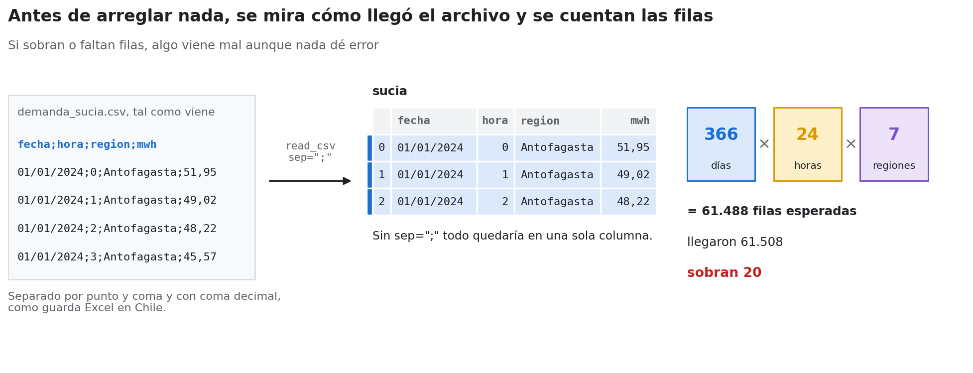
EN CLASE · Paso 1 de 6
¿Cómo llegó el archivo?
Antes de correr la celda, cómo viene el archivo y cuántas filas debería tener.
Notes:
QUÉ MIRAR
A la izquierda el archivo tal como viene. Las columnas van separadas por punto y coma y los decimales con coma, como guarda Excel en Chile. A la derecha la cuenta de las filas que debería tener, 366 días por 24 horas por 7 regiones.
DECIR
Antes de arreglar nada se cuentan las filas. Si sobran o faltan, algo viene mal aunque ningún error lo avise.

Slide 4
EN CLASE · Paso 1 de 6
¿Cómo llegó el archivo?
Corre la celda. Lee el archivo tal como llegó, sin arreglar nada.
# Paso 1
DATOS = "https://raw.githubusercontent.com/RodrigoMSB/curso-python-minergia/main/datos/"
import pandas as pd
# El archivo viene separado por punto y coma, como lo guarda Excel en Chile.
sucia = pd.read_csv(DATOS + "demanda_sucia.csv", sep=";")
# 2024 fue bisiesto. 366 días por 24 horas por 7 regiones.
esperadas = 366 * 24 * 7
print("Filas del archivo ", len(sucia))
print("Filas esperadas ", esperadas)
print("Sobran ", len(sucia) - esperadas)
sucia.head()
Clic en el botón de play para correr la celda
LO QUE PYTHON RECUERDA
Todavía nada. La memoria está vacía.
Notes:
LÍNEA POR LÍNEA
DATOS = "https://...datos/" e import pandas as pd
Lo mismo de los labs anteriores, la dirección de la carpeta de datos y la herramienta de tablas.
sucia = pd.read_csv(DATOS + "demanda_sucia.csv", sep=";")
Lee el archivo tal como llegó. sep=";" avisa que las columnas van separadas por punto y coma. Se guarda con el nombre sucia porque todavía no se arregla nada.
esperadas = 366 * 24 * 7
Las filas que debería tener. 2024 fue bisiesto, así que tuvo 366 días. El asterisco multiplica.
Los print
Muestran las filas que llegaron, las esperadas y la diferencia. len cuenta las filas, como en el Lab 01.
sucia.head()
Las primeras cinco filas.
SINTAXIS DE TODO EL CÓDIGO DE ESTA CELDA
# comentario
Todo lo que va después del signo # es un comentario. Python no lo ejecuta, sirve para explicar el código a quien lo lee.
nombre = valor
Un solo signo igual guarda. A la izquierda va el nombre y a la derecha lo que se guarda. Si el nombre ya existía, su valor anterior se reemplaza.
"texto"
Lo que va entre comillas es texto. Sin comillas, Python lo entiende como un nombre o un número.
import
Trae una herramienta que no viene cargada desde el comienzo. import pandas as pd la trae y le pone el apodo pd, para escribir menos.
as
Le da un apodo a lo que se importa. Desde ahí se usa el apodo.
pd.read_csv( ... )
Lee un archivo separado por comas y lo convierte en tabla. pd es pandas.
+
Suma números. Con textos, los junta uno detrás del otro.
sep=
El separador de columnas del archivo. Por defecto es la coma.
*
Multiplica.
print( ... )
Muestra en pantalla lo que va dentro. Si van varias cosas separadas por coma, las muestra en una línea con un espacio entre ellas.
len( ... )
Cuenta cuántos elementos tiene una lista o cuántas filas tiene una tabla.
-
Resta. Restar dos fechas da el tiempo que pasó entre ellas.
.head(n)
Las primeras n filas. Sin n, cinco.

Slide 5
EN CLASE · Paso 1 de 6
¿Cómo llegó el archivo?
Cómo se lee esta línea, pieza por pieza
sucia = pd.read_csv(DATOS + "demanda_sucia.csv", sep=";")
DATOS + "demanda_sucia.csv"
La dirección completa del archivo, como en el Lab 01.
1
sep=";"
Avisa que las columnas van separadas por punto y coma. Sin esto todo quedaría en una sola columna.
2
sucia =
Guarda la tabla con el nombre sucia, porque llega tal cual, con sus errores.
3
Se lee así lee demanda_sucia.csv, separa las columnas en cada punto y coma, y guárdalo como sucia.
Notes:
sep viene de separador. Por defecto read_csv separa en cada coma.
SINTAXIS DE TODO EL CÓDIGO DE ESTA CELDA
# comentario
Todo lo que va después del signo # es un comentario. Python no lo ejecuta, sirve para explicar el código a quien lo lee.
nombre = valor
Un solo signo igual guarda. A la izquierda va el nombre y a la derecha lo que se guarda. Si el nombre ya existía, su valor anterior se reemplaza.
"texto"
Lo que va entre comillas es texto. Sin comillas, Python lo entiende como un nombre o un número.
import
Trae una herramienta que no viene cargada desde el comienzo. import pandas as pd la trae y le pone el apodo pd, para escribir menos.
as
Le da un apodo a lo que se importa. Desde ahí se usa el apodo.
pd.read_csv( ... )
Lee un archivo separado por comas y lo convierte en tabla. pd es pandas.
+
Suma números. Con textos, los junta uno detrás del otro.
sep=
El separador de columnas del archivo. Por defecto es la coma.
*
Multiplica.
print( ... )
Muestra en pantalla lo que va dentro. Si van varias cosas separadas por coma, las muestra en una línea con un espacio entre ellas.
len( ... )
Cuenta cuántos elementos tiene una lista o cuántas filas tiene una tabla.
-
Resta. Restar dos fechas da el tiempo que pasó entre ellas.
.head(n)
Las primeras n filas. Sin n, cinco.

Slide 6
EN CLASE · Paso 1 de 6
¿Cómo llegó el archivo?
Corre la celda. Lee el archivo tal como llegó, sin arreglar nada.
Respuesta de la celda
Filas del archivo 61508
Filas esperadas 61488
Sobran 20
 | fecha | hora | region | mwh
0 | 01/01/2024 | 0 | Antofagasta | 51,95
1 | 01/01/2024 | 1 | Antofagasta | 49,02
2 | 01/01/2024 | 2 | Antofagasta | 48,22
3 | 01/01/2024 | 3 | Antofagasta | 45,57
4 | 01/01/2024 | 4 | Antofagasta | 47,59
LO QUE PYTHON RECUERDA
DATOS
"https://raw.githubuserco…
pd
pandas
sucia
tabla 61508 × 4
esperadas
61488
Llegaron 61.508 filas y se esperaban 61.488. Sobran 20, y nada dio error.
Notes:
SALIDA
Llegaron 61.508 filas y se esperaban 61.488. Sobran 20. En la tabla, el mwh aparece con coma, 51,95, y la fecha como 01/01/2024.
PREGUNTAR
¿De dónde pueden salir 20 filas de más? Lo más común es que alguien haya pegado algunas filas dos veces. Se ve en el Paso 4.
MEMORIA
DATOS, pd, sucia y esperadas son nuevos.
SINTAXIS DE TODO EL CÓDIGO DE ESTA CELDA
# comentario
Todo lo que va después del signo # es un comentario. Python no lo ejecuta, sirve para explicar el código a quien lo lee.
nombre = valor
Un solo signo igual guarda. A la izquierda va el nombre y a la derecha lo que se guarda. Si el nombre ya existía, su valor anterior se reemplaza.
"texto"
Lo que va entre comillas es texto. Sin comillas, Python lo entiende como un nombre o un número.
import
Trae una herramienta que no viene cargada desde el comienzo. import pandas as pd la trae y le pone el apodo pd, para escribir menos.
as
Le da un apodo a lo que se importa. Desde ahí se usa el apodo.
pd.read_csv( ... )
Lee un archivo separado por comas y lo convierte en tabla. pd es pandas.
+
Suma números. Con textos, los junta uno detrás del otro.
sep=
El separador de columnas del archivo. Por defecto es la coma.
*
Multiplica.
print( ... )
Muestra en pantalla lo que va dentro. Si van varias cosas separadas por coma, las muestra en una línea con un espacio entre ellas.
len( ... )
Cuenta cuántos elementos tiene una lista o cuántas filas tiene una tabla.
-
Resta. Restar dos fechas da el tiempo que pasó entre ellas.
.head(n)
Las primeras n filas. Sin n, cinco.

Slide 7
EN CLASE · Paso 1 de 6
¿Cómo llegó el archivo?
Lo que hay que llevarse de este paso.
Antes de calcular, se cuentan las filas.
Si no calzan con las esperadas, el archivo trae un problema aunque nada dé error.
LO QUE PYTHON RECUERDA
DATOS
"https://raw.githubuserco…
pd
pandas
sucia
tabla 61508 × 4
esperadas
61488
Notes:
DECIR
Contar filas es lo primero que se hace con un archivo nuevo, igual que en el Lab 01 antes y después de unir.

Slide 8
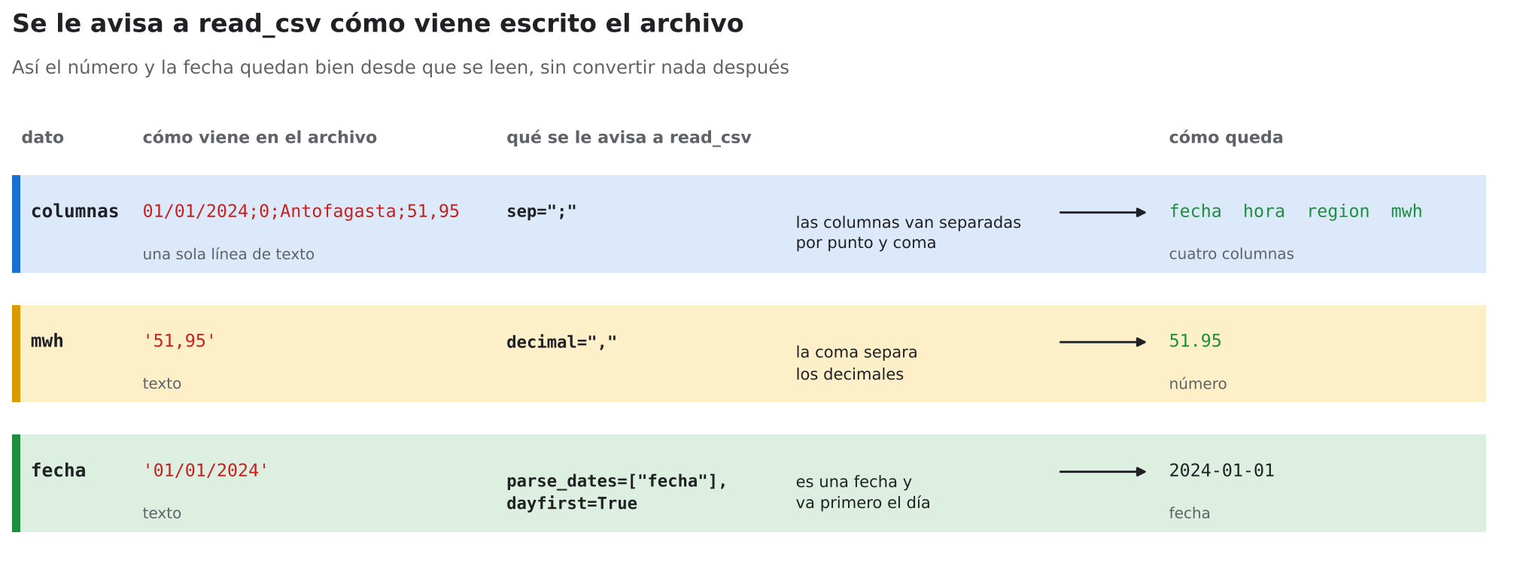
EN CLASE · Paso 2 de 6
¿Cómo se leen bien el número y la fecha?
Antes de correr la celda, qué se le avisa a read_csv y cómo queda cada dato.
Notes:
QUÉ MIRAR
Tres datos de cómo viene escrito el archivo. sep dice dónde se separan las columnas, decimal dice qué signo separa los decimales y dayfirst dice que en la fecha va primero el día. Con eso el número queda como número y la fecha como fecha.
DECIR
El archivo no está malo. Está escrito como se escribe en Chile, y hay que avisarle a pandas.

Slide 9
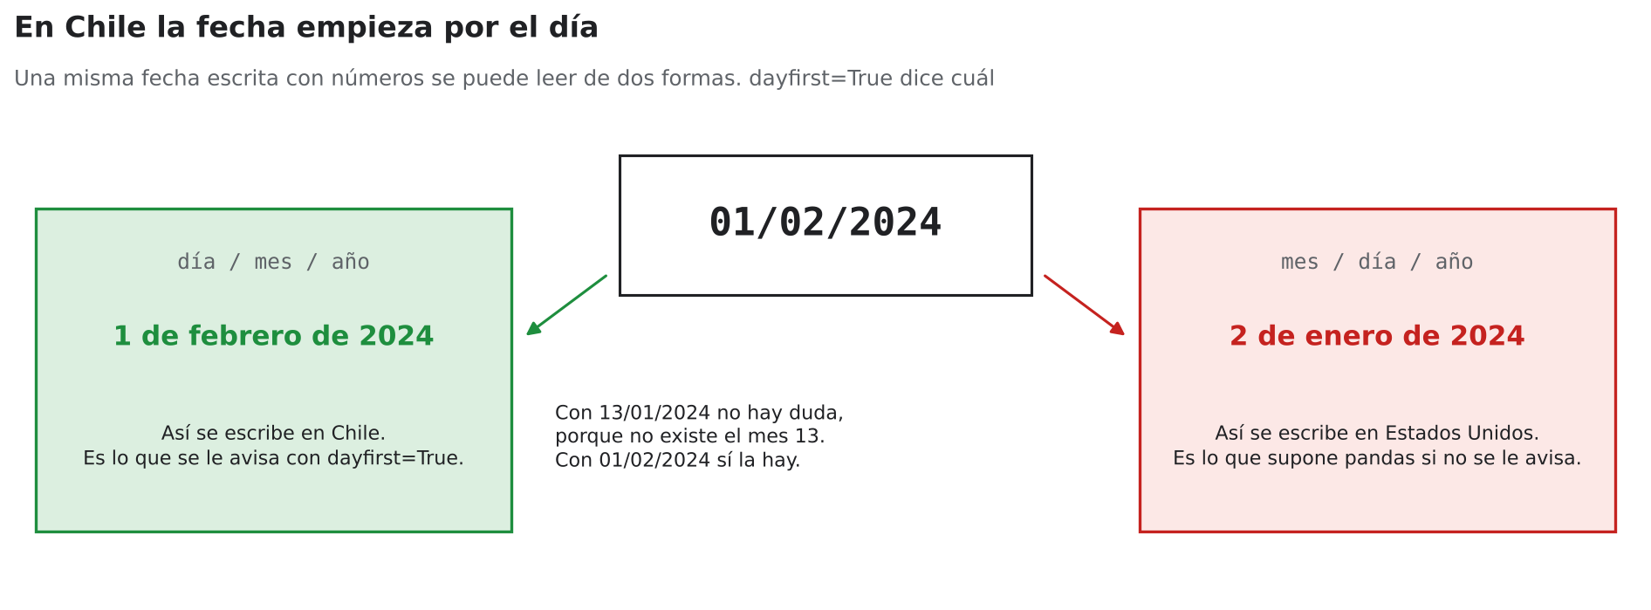
EN CLASE · Paso 2 de 6
¿Cómo se leen bien el número y la fecha?
Por qué hay que avisar que el día va primero.
Notes:
QUÉ MIRAR
La misma fecha, 01/02/2024, se lee distinto en Chile y en Estados Unidos.
DECIR
Si no se avisa, pandas puede leer el 1 de febrero como el 2 de enero. Con el 13 de enero no hay duda, porque no existe el mes 13, pero con los primeros doce días de cada mes sí. Es un error que no avisa.

Slide 10
EN CLASE · Paso 2 de 6
¿Cómo se leen bien el número y la fecha?
Corre la celda y compara la tabla con la del Paso 1. Mira cómo quedaron el número y la fecha.
# Paso 2
# Se lee el mismo archivo, ahora avisando cómo viene escrito.
# decimal="," avisa que la coma separa los decimales.
# dayfirst=True avisa que en la fecha va primero el día, como en Chile.
limpia = pd.read_csv(DATOS + "demanda_sucia.csv", sep=";", decimal=",",
parse_dates=["fecha"], dayfirst=True)
print("Demanda total del archivo", round(limpia["mwh"].sum()), "MWh")
print("Primer día", limpia["fecha"].min().date())
print("Último día", limpia["fecha"].max().date())
limpia.head()
Clic en el botón de play para correr la celda
LO QUE PYTHON RECUERDA
esperadas
61488
sucia
tabla 61508 × 4
pd
pandas
DATOS
"https://raw.githubuserco…
Notes:
LÍNEA POR LÍNEA
limpia = pd.read_csv(DATOS + "demanda_sucia.csv", sep=";", decimal=",", parse_dates=["fecha"], dayfirst=True)
Lee de nuevo el mismo archivo, ahora avisando cómo viene escrito. decimal="," dice que la coma separa los decimales. parse_dates=["fecha"] pide leer esa columna como fecha, como en el Lab 01, y dayfirst=True avisa que primero va el día. La instrucción ocupa dos líneas porque el paréntesis sigue abierto.
print("Demanda total del archivo", round(limpia["mwh"].sum()), "MWh")
Suma toda la columna mwh. Si la columna fuera texto, sum pegaría los textos uno detrás del otro en vez de sumarlos. round deja el número sin decimales.
Los otros dos print
El primer y el último día, como en el Lab 01.
limpia.head()
Las primeras cinco filas, para compararlas con las del Paso 1.
SINTAXIS DE TODO EL CÓDIGO DE ESTA CELDA
# comentario
Todo lo que va después del signo # es un comentario. Python no lo ejecuta, sirve para explicar el código a quien lo lee.
decimal=","
El signo que separa los decimales en el archivo. Por defecto es el punto. En Chile se usa la coma.
"texto"
Lo que va entre comillas es texto. Sin comillas, Python lo entiende como un nombre o un número.
dayfirst=True
Avisa que en las fechas escritas con números va primero el día y después el mes, como en Chile.
nombre = valor
Un solo signo igual guarda. A la izquierda va el nombre y a la derecha lo que se guarda. Si el nombre ya existía, su valor anterior se reemplaza.
pd.read_csv( ... )
Lee un archivo separado por comas y lo convierte en tabla. pd es pandas.
+
Suma números. Con textos, los junta uno detrás del otro.
sep=
El separador de columnas del archivo. Por defecto es la coma.
( ... ) en varias líneas
Mientras un paréntesis siga abierto, la instrucción continúa en la línea de abajo. La sangría de esas líneas es solo para que se lea mejor.
parse_dates=[ ... ]
Las columnas que hay que leer como fecha y no como texto.
print( ... )
Muestra en pantalla lo que va dentro. Si van varias cosas separadas por coma, las muestra en una línea con un espacio entre ellas.
round(valor, n)
Redondea un número a n decimales. Sin n, al entero más cercano.
tabla["columna"]
Corchetes con un nombre entre comillas eligen una columna de la tabla. También eligen una llave de un diccionario.
.sum()
Suma la columna. En una columna de True y False, cuenta los True.
.min()
El valor más chico. En fechas, la más antigua.
a.b().c()
Cadena de pasos. Cada punto toma lo que salió a su izquierda y le aplica algo más. Se lee de izquierda a derecha.
.date()
Deja solo el día de una fecha, sin la hora.
.max()
El valor más grande. En fechas, la más reciente.
.head(n)
Las primeras n filas. Sin n, cinco.

Slide 11
EN CLASE · Paso 2 de 6
¿Cómo se leen bien el número y la fecha?
Cómo se lee esta línea, pieza por pieza
limpia = pd.read_csv(DATOS + "demanda_sucia.csv", sep=";", decimal=",",
parse_dates=["fecha"], dayfirst=True)
decimal=","
La coma separa los decimales. Así 51,95 queda como el número 51.95.
1
parse_dates=["fecha"]
La columna fecha se lee como fecha y no como texto, igual que en el Lab 01.
2
dayfirst=True
En la fecha va primero el día. 01/02/2024 es el 1 de febrero.
3
limpia =
Guarda la tabla con otro nombre. sucia queda como llegó, para comparar.
4
Se lee así lee el mismo archivo avisando que usa coma decimal y fechas con el día primero, y guárdalo como limpia.
Notes:
Python escribe los decimales con punto. Por eso en la tabla 51,95 aparece como 51.95.
SINTAXIS DE TODO EL CÓDIGO DE ESTA CELDA
# comentario
Todo lo que va después del signo # es un comentario. Python no lo ejecuta, sirve para explicar el código a quien lo lee.
decimal=","
El signo que separa los decimales en el archivo. Por defecto es el punto. En Chile se usa la coma.
"texto"
Lo que va entre comillas es texto. Sin comillas, Python lo entiende como un nombre o un número.
dayfirst=True
Avisa que en las fechas escritas con números va primero el día y después el mes, como en Chile.
nombre = valor
Un solo signo igual guarda. A la izquierda va el nombre y a la derecha lo que se guarda. Si el nombre ya existía, su valor anterior se reemplaza.
pd.read_csv( ... )
Lee un archivo separado por comas y lo convierte en tabla. pd es pandas.
+
Suma números. Con textos, los junta uno detrás del otro.
sep=
El separador de columnas del archivo. Por defecto es la coma.
( ... ) en varias líneas
Mientras un paréntesis siga abierto, la instrucción continúa en la línea de abajo. La sangría de esas líneas es solo para que se lea mejor.
parse_dates=[ ... ]
Las columnas que hay que leer como fecha y no como texto.
print( ... )
Muestra en pantalla lo que va dentro. Si van varias cosas separadas por coma, las muestra en una línea con un espacio entre ellas.
round(valor, n)
Redondea un número a n decimales. Sin n, al entero más cercano.
tabla["columna"]
Corchetes con un nombre entre comillas eligen una columna de la tabla. También eligen una llave de un diccionario.
.sum()
Suma la columna. En una columna de True y False, cuenta los True.
.min()
El valor más chico. En fechas, la más antigua.
a.b().c()
Cadena de pasos. Cada punto toma lo que salió a su izquierda y le aplica algo más. Se lee de izquierda a derecha.
.date()
Deja solo el día de una fecha, sin la hora.
.max()
El valor más grande. En fechas, la más reciente.
.head(n)
Las primeras n filas. Sin n, cinco.

Slide 12
EN CLASE · Paso 2 de 6
¿Cómo se leen bien el número y la fecha?
Corre la celda y compara la tabla con la del Paso 1. Mira cómo quedaron el número y la fecha.
Respuesta de la celda
Demanda total del archivo 13560560 MWh
Primer día 2024-01-01
Último día 2024-12-31
 | fecha | hora | region | mwh
0 | 2024-01-01 | 0 | Antofagasta | 51.95
1 | 2024-01-01 | 1 | Antofagasta | 49.02
2 | 2024-01-01 | 2 | Antofagasta | 48.22
3 | 2024-01-01 | 3 | Antofagasta | 45.57
4 | 2024-01-01 | 4 | Antofagasta | 47.59
LO QUE PYTHON RECUERDA
limpia
tabla 61508 × 4
DATOS
"https://raw.githubuserco…
pd
pandas
esperadas
61488
sucia
tabla 61508 × 4
Ahora mwh es un número que se puede sumar y fecha es una fecha, del 1 de enero al 31 de diciembre.
Notes:
SALIDA
La suma da 13.560.560 MWh. Es la suma del archivo tal como viene, con las filas repetidas y los valores raros de los próximos pasos. Sirve para comprobar que mwh ya es número. Las fechas van del 2024-01-01 al 2024-12-31, el año completo.
DECIR
Compárenla con la tabla del Paso 1. 51,95 pasó a 51.95 y 01/01/2024 pasó a 2024-01-01, que es como pandas muestra las fechas.
MEMORIA
limpia es nueva. sucia sigue igual, tal como llegó.
SINTAXIS DE TODO EL CÓDIGO DE ESTA CELDA
# comentario
Todo lo que va después del signo # es un comentario. Python no lo ejecuta, sirve para explicar el código a quien lo lee.
decimal=","
El signo que separa los decimales en el archivo. Por defecto es el punto. En Chile se usa la coma.
"texto"
Lo que va entre comillas es texto. Sin comillas, Python lo entiende como un nombre o un número.
dayfirst=True
Avisa que en las fechas escritas con números va primero el día y después el mes, como en Chile.
nombre = valor
Un solo signo igual guarda. A la izquierda va el nombre y a la derecha lo que se guarda. Si el nombre ya existía, su valor anterior se reemplaza.
pd.read_csv( ... )
Lee un archivo separado por comas y lo convierte en tabla. pd es pandas.
+
Suma números. Con textos, los junta uno detrás del otro.
sep=
El separador de columnas del archivo. Por defecto es la coma.
( ... ) en varias líneas
Mientras un paréntesis siga abierto, la instrucción continúa en la línea de abajo. La sangría de esas líneas es solo para que se lea mejor.
parse_dates=[ ... ]
Las columnas que hay que leer como fecha y no como texto.
print( ... )
Muestra en pantalla lo que va dentro. Si van varias cosas separadas por coma, las muestra en una línea con un espacio entre ellas.
round(valor, n)
Redondea un número a n decimales. Sin n, al entero más cercano.
tabla["columna"]
Corchetes con un nombre entre comillas eligen una columna de la tabla. También eligen una llave de un diccionario.
.sum()
Suma la columna. En una columna de True y False, cuenta los True.
.min()
El valor más chico. En fechas, la más antigua.
a.b().c()
Cadena de pasos. Cada punto toma lo que salió a su izquierda y le aplica algo más. Se lee de izquierda a derecha.
.date()
Deja solo el día de una fecha, sin la hora.
.max()
El valor más grande. En fechas, la más reciente.
.head(n)
Las primeras n filas. Sin n, cinco.

Slide 13
EN CLASE · Paso 2 de 6
¿Cómo se leen bien el número y la fecha?
Lo que hay que llevarse de este paso.
El archivo no estaba malo, venía con coma decimal y el día primero.
Con decimal y dayfirst se le avisa a read_csv, y el número y la fecha quedan bien desde el comienzo.
LO QUE PYTHON RECUERDA
limpia
tabla 61508 × 4
DATOS
"https://raw.githubuserco…
pd
pandas
esperadas
61488
sucia
tabla 61508 × 4
Notes:
DECIR
Antes de convertir algo a mano, conviene revisar si read_csv tiene una opción que lo resuelva al leer.

Slide 14
EN CLASE · Paso 3 de 6
¿De cuántas formas viene escrita cada región?
Antes de correr la celda. Que respondan en el chat o en voz alta.
¿QUÉ CREEN QUE VA A SALIR?
Hay 7 regiones en el archivo.
¿De cuántas formas distintas creen que vienen escritas?
7
Unas 10
Más de 40
Notes:
PREGUNTAR
Dejar que voten antes de mostrar el diagrama.
RESPUESTA
Más de 40. Son 49, siete formas por región, con espacios de más y mayúsculas distintas.

Slide 15
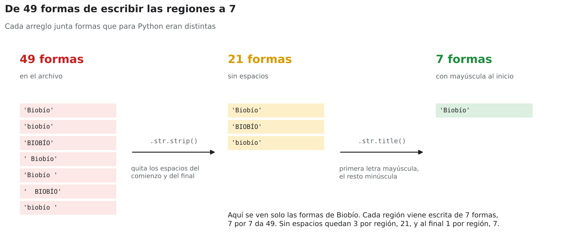
EN CLASE · Paso 3 de 6
¿De cuántas formas viene escrita cada región?
Antes de correr la celda, qué hace cada arreglo con las formas de escribir Biobío.
Notes:
QUÉ MIRAR
Las siete formas en que viene escrita Biobío. Algunas con espacios al comienzo o al final, otras en minúscula o en mayúscula. strip quita los espacios y quedan tres formas. title iguala las mayúsculas y queda una sola.
DECIR
Para una persona son la misma región. Para Python son siete textos distintos, y al agrupar saldrían siete grupos.

Slide 16
EN CLASE · Paso 3 de 6
¿De cuántas formas viene escrita cada región?
Corre la celda y mira cómo baja el número de formas distintas después de cada arreglo.
# Paso 3
# nunique cuenta cuántos valores distintos tiene una columna.
print("Formas distintas en el archivo ", sucia["region"].nunique())
# strip quita los espacios del comienzo y del final.
limpia["region"] = limpia["region"].str.strip()
print("Después de quitar los espacios ", limpia["region"].nunique())
# title deja la primera letra de cada palabra en mayúscula y el resto en minúscula.
limpia["region"] = limpia["region"].str.title()
print("Después de igualar las mayúsculas", limpia["region"].nunique())
Clic en el botón de play para correr la celda
LO QUE PYTHON RECUERDA
limpia
tabla 61508 × 4
esperadas
61488
sucia
tabla 61508 × 4
pd
pandas
DATOS
"https://raw.githubuserco…
Notes:
LÍNEA POR LÍNEA
print("Formas distintas en el archivo", sucia["region"].nunique())
nunique cuenta cuántos valores distintos hay en la columna region del archivo como llegó.
limpia["region"] = limpia["region"].str.strip()
A la derecha, toma la columna region y le quita a cada fila los espacios del comienzo y del final. .str abre las herramientas de texto. A la izquierda, el resultado reemplaza la columna.
limpia["region"] = limpia["region"].str.title()
Lo mismo, ahora dejando la primera letra en mayúscula y el resto en minúscula.
Los otros dos print
Vuelven a contar las formas distintas después de cada arreglo.
SINTAXIS DE TODO EL CÓDIGO DE ESTA CELDA
# comentario
Todo lo que va después del signo # es un comentario. Python no lo ejecuta, sirve para explicar el código a quien lo lee.
print( ... )
Muestra en pantalla lo que va dentro. Si van varias cosas separadas por coma, las muestra en una línea con un espacio entre ellas.
"texto"
Lo que va entre comillas es texto. Sin comillas, Python lo entiende como un nombre o un número.
tabla["columna"]
Corchetes con un nombre entre comillas eligen una columna de la tabla. También eligen una llave de un diccionario.
.nunique()
Cuántos valores distintos hay.
tabla["nueva"] = ...
Guarda el resultado como una columna. Si no existía, la crea.
.str.
Abre las herramientas de texto de la columna, para aplicarlas a todas las filas.
.strip()
Quita los espacios del comienzo y del final.
.title()
Primera letra de cada palabra en mayúscula y el resto en minúscula.

Slide 17
EN CLASE · Paso 3 de 6
¿De cuántas formas viene escrita cada región?
Cómo se lee esta línea, pieza por pieza
limpia["region"] = limpia["region"].str.strip()
1
limpia["region"]
La columna region, con sus 61.508 filas.
.str
Abre las herramientas de texto, para aplicarlas a todas las filas de una vez.
2
3
.strip()
Quita los espacios del comienzo y del final.
4
limpia["region"] =
El resultado reemplaza la columna region.
Se lee así a cada región quítale los espacios de los extremos y guarda el resultado en la misma columna.
Notes:
Es la misma forma de crear o cambiar una columna del Lab 02, con el nombre de la columna a la izquierda del igual.
SINTAXIS DE TODO EL CÓDIGO DE ESTA CELDA
# comentario
Todo lo que va después del signo # es un comentario. Python no lo ejecuta, sirve para explicar el código a quien lo lee.
print( ... )
Muestra en pantalla lo que va dentro. Si van varias cosas separadas por coma, las muestra en una línea con un espacio entre ellas.
"texto"
Lo que va entre comillas es texto. Sin comillas, Python lo entiende como un nombre o un número.
tabla["columna"]
Corchetes con un nombre entre comillas eligen una columna de la tabla. También eligen una llave de un diccionario.
.nunique()
Cuántos valores distintos hay.
tabla["nueva"] = ...
Guarda el resultado como una columna. Si no existía, la crea.
.str.
Abre las herramientas de texto de la columna, para aplicarlas a todas las filas.
.strip()
Quita los espacios del comienzo y del final.
.title()
Primera letra de cada palabra en mayúscula y el resto en minúscula.

Slide 18
EN CLASE · Paso 3 de 6
¿De cuántas formas viene escrita cada región?
Corre la celda y mira cómo baja el número de formas distintas después de cada arreglo.
# Paso 3
# nunique cuenta cuántos valores distintos tiene una columna.
print("Formas distintas en el archivo ", sucia["region"].nunique())
# strip quita los espacios del comienzo y del final.
limpia["region"] = limpia["region"].str.strip()
print("Después de quitar los espacios ", limpia["region"].nunique())
# title deja la primera letra de cada palabra en mayúscula y el resto en minúscula.
limpia["region"] = limpia["region"].str.title()
print("Después de igualar las mayúsculas", limpia["region"].nunique())
Formas distintas en el archivo 49
Después de quitar los espacios 21
Después de igualar las mayúsculas 7
LO QUE PYTHON RECUERDA
limpia
tabla 61508 × 4
sucia
tabla 61508 × 4
esperadas
61488
pd
pandas
DATOS
"https://raw.githubuserco…
De 49 formas distintas a 21 sin espacios, y a 7 con las mayúsculas iguales.
Notes:
SALIDA
49 formas en el archivo, 21 después de quitar los espacios y 7 después de igualar las mayúsculas. 7 es el número de regiones.
DECIR
Contar los valores distintos es la forma rápida de ver el problema. Si hay más de los que debería haber, hay nombres mal escritos.
SI ALGUIEN LA CORRE DOS VECES
La línea del medio dice 7 y no 21, porque limpia ya quedó arreglada la primera vez. Para ver de nuevo 49, 21 y 7 se corre el Paso 2 y después el Paso 3.
MEMORIA
sucia y limpia se usaron. limpia cambió por dentro, en su columna region, aunque sigue del mismo tamaño.
SINTAXIS DE TODO EL CÓDIGO DE ESTA CELDA
# comentario
Todo lo que va después del signo # es un comentario. Python no lo ejecuta, sirve para explicar el código a quien lo lee.
print( ... )
Muestra en pantalla lo que va dentro. Si van varias cosas separadas por coma, las muestra en una línea con un espacio entre ellas.
"texto"
Lo que va entre comillas es texto. Sin comillas, Python lo entiende como un nombre o un número.
tabla["columna"]
Corchetes con un nombre entre comillas eligen una columna de la tabla. También eligen una llave de un diccionario.
.nunique()
Cuántos valores distintos hay.
tabla["nueva"] = ...
Guarda el resultado como una columna. Si no existía, la crea.
.str.
Abre las herramientas de texto de la columna, para aplicarlas a todas las filas.
.strip()
Quita los espacios del comienzo y del final.
.title()
Primera letra de cada palabra en mayúscula y el resto en minúscula.

Slide 19
EN CLASE · Paso 3 de 6
¿De cuántas formas viene escrita cada región?
Lo que hay que llevarse de este paso.
Para Python, una letra o un espacio de diferencia es otra región.
Contar los valores distintos muestra el problema, y strip y title lo arreglan.
LO QUE PYTHON RECUERDA
limpia
tabla 61508 × 4
sucia
tabla 61508 × 4
esperadas
61488
pd
pandas
DATOS
"https://raw.githubuserco…
Notes:
DECIR
Esto pasa mucho con datos que se escriben a mano, como nombres de regiones, comunas o proveedores.

Slide 20
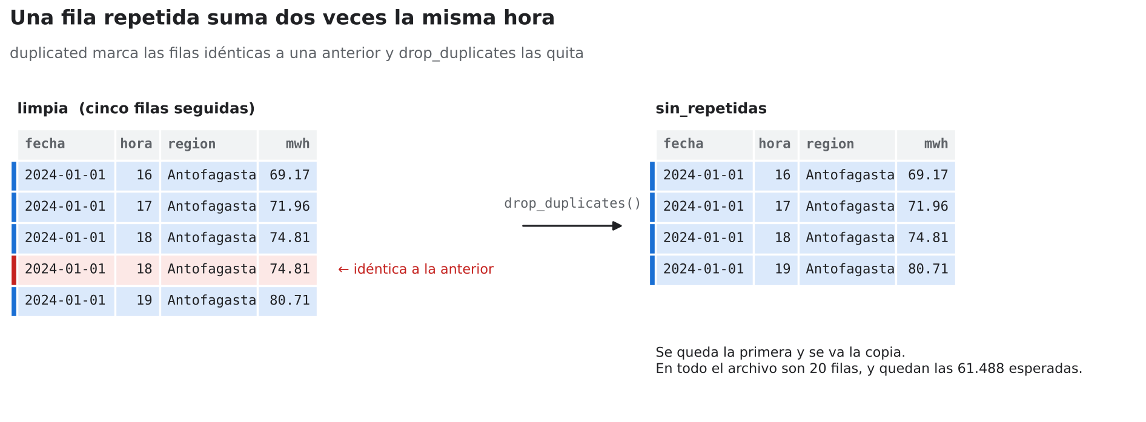
EN CLASE · Paso 4 de 6
¿Hay filas repetidas?
Antes de correr la celda, qué marca duplicated y qué quita drop_duplicates.
Notes:
QUÉ MIRAR
Cinco filas seguidas. La cuarta es idéntica a la tercera, misma fecha, hora, región y demanda. drop_duplicates deja la primera y quita la copia.
DECIR
Una fila repetida suma dos veces la misma hora. El total queda inflado y nadie lo nota.

Slide 21
EN CLASE · Paso 4 de 6
¿Hay filas repetidas?
Corre la celda.
# Paso 4
# duplicated marca cada fila idéntica a una que ya apareció antes.
print("Filas repetidas ", limpia.duplicated().sum())
# drop_duplicates deja la primera y quita las copias.
sin_repetidas = limpia.drop_duplicates()
print("Filas que quedan", len(sin_repetidas))
print("Filas esperadas ", esperadas)
Clic en el botón de play para correr la celda
LO QUE PYTHON RECUERDA
limpia
tabla 61508 × 4
esperadas
61488
sucia
tabla 61508 × 4
pd
pandas
DATOS
"https://raw.githubuserco…
Notes:
LÍNEA POR LÍNEA
print("Filas repetidas", limpia.duplicated().sum())
duplicated marca con True cada fila idéntica a una que ya apareció antes. sum cuenta los True, porque True vale 1 y False vale 0.
sin_repetidas = limpia.drop_duplicates()
Quita las filas repetidas, deja la primera de cada una y guarda el resultado como sin_repetidas.
Los otros dos print
Cuentan las filas que quedaron y muestran las esperadas, para comparar.
SINTAXIS DE TODO EL CÓDIGO DE ESTA CELDA
# comentario
Todo lo que va después del signo # es un comentario. Python no lo ejecuta, sirve para explicar el código a quien lo lee.
print( ... )
Muestra en pantalla lo que va dentro. Si van varias cosas separadas por coma, las muestra en una línea con un espacio entre ellas.
"texto"
Lo que va entre comillas es texto. Sin comillas, Python lo entiende como un nombre o un número.
.duplicated()
True en cada fila idéntica a una que ya apareció antes.
a.b().c()
Cadena de pasos. Cada punto toma lo que salió a su izquierda y le aplica algo más. Se lee de izquierda a derecha.
.sum()
Suma la columna. En una columna de True y False, cuenta los True.
nombre = valor
Un solo signo igual guarda. A la izquierda va el nombre y a la derecha lo que se guarda. Si el nombre ya existía, su valor anterior se reemplaza.
.drop_duplicates()
Quita las filas repetidas y deja la primera.
len( ... )
Cuenta cuántos elementos tiene una lista o cuántas filas tiene una tabla.

Slide 22
EN CLASE · Paso 4 de 6
¿Hay filas repetidas?
Cómo se lee esta línea, pieza por pieza
print("Filas repetidas ", limpia.duplicated().sum())
limpia.duplicated()
Una columna de True y False. True en cada fila idéntica a una anterior.
1
.sum()
Suma la columna. Cada True vale 1, así que cuenta las filas repetidas.
2
3
print( ... )
Muestra el texto y el número en una línea.
Se lee así cuenta cuántas filas son copia de una anterior y muéstralo.
Notes:
Es una cadena de pasos que se lee de izquierda a derecha, como en el Lab 01.
SINTAXIS DE TODO EL CÓDIGO DE ESTA CELDA
# comentario
Todo lo que va después del signo # es un comentario. Python no lo ejecuta, sirve para explicar el código a quien lo lee.
print( ... )
Muestra en pantalla lo que va dentro. Si van varias cosas separadas por coma, las muestra en una línea con un espacio entre ellas.
"texto"
Lo que va entre comillas es texto. Sin comillas, Python lo entiende como un nombre o un número.
.duplicated()
True en cada fila idéntica a una que ya apareció antes.
a.b().c()
Cadena de pasos. Cada punto toma lo que salió a su izquierda y le aplica algo más. Se lee de izquierda a derecha.
.sum()
Suma la columna. En una columna de True y False, cuenta los True.
nombre = valor
Un solo signo igual guarda. A la izquierda va el nombre y a la derecha lo que se guarda. Si el nombre ya existía, su valor anterior se reemplaza.
.drop_duplicates()
Quita las filas repetidas y deja la primera.
len( ... )
Cuenta cuántos elementos tiene una lista o cuántas filas tiene una tabla.

Slide 23
EN CLASE · Paso 4 de 6
¿Hay filas repetidas?
Corre la celda.
# Paso 4
# duplicated marca cada fila idéntica a una que ya apareció antes.
print("Filas repetidas ", limpia.duplicated().sum())
# drop_duplicates deja la primera y quita las copias.
sin_repetidas = limpia.drop_duplicates()
print("Filas que quedan", len(sin_repetidas))
print("Filas esperadas ", esperadas)
Filas repetidas 20
Filas que quedan 61488
Filas esperadas 61488
LO QUE PYTHON RECUERDA
sin_repetidas
tabla 61488 × 4
esperadas
61488
limpia
tabla 61508 × 4
sucia
tabla 61508 × 4
pd
pandas
DATOS
"https://raw.githubuserco…
Las 20 filas que sobraban eran copias. Sin ellas quedan las 61.488 esperadas.
Notes:
SALIDA
20 filas repetidas. Al quitarlas quedan 61.488, justo las esperadas. Las filas que sobraban en el Paso 1 eran copias.
DECIR
La cuenta del Paso 1 avisó el problema y este paso lo confirma.
MEMORIA
sin_repetidas es nueva. Es la tabla con la que siguen los próximos pasos.
SINTAXIS DE TODO EL CÓDIGO DE ESTA CELDA
# comentario
Todo lo que va después del signo # es un comentario. Python no lo ejecuta, sirve para explicar el código a quien lo lee.
print( ... )
Muestra en pantalla lo que va dentro. Si van varias cosas separadas por coma, las muestra en una línea con un espacio entre ellas.
"texto"
Lo que va entre comillas es texto. Sin comillas, Python lo entiende como un nombre o un número.
.duplicated()
True en cada fila idéntica a una que ya apareció antes.
a.b().c()
Cadena de pasos. Cada punto toma lo que salió a su izquierda y le aplica algo más. Se lee de izquierda a derecha.
.sum()
Suma la columna. En una columna de True y False, cuenta los True.
nombre = valor
Un solo signo igual guarda. A la izquierda va el nombre y a la derecha lo que se guarda. Si el nombre ya existía, su valor anterior se reemplaza.
.drop_duplicates()
Quita las filas repetidas y deja la primera.
len( ... )
Cuenta cuántos elementos tiene una lista o cuántas filas tiene una tabla.

Slide 24
EN CLASE · Paso 4 de 6
¿Hay filas repetidas?
Lo que hay que llevarse de este paso.
Una fila repetida no da error, suma dos veces.
Se detecta con duplicated, se quita con drop_duplicates y se confirma contando las filas.
LO QUE PYTHON RECUERDA
sin_repetidas
tabla 61488 × 4
esperadas
61488
limpia
tabla 61508 × 4
sucia
tabla 61508 × 4
pd
pandas
DATOS
"https://raw.githubuserco…
Notes:
DECIR
Es el mismo problema de las fichas repetidas del Lab 01, ahora dentro de un solo archivo.

Slide 25
EN CLASE · Paso 5 de 6
¿Con qué se rellena una hora vacía?
Antes de correr la celda. Que respondan en el chat o en voz alta.
¿QUÉ CREEN QUE VA A SALIR?
Valparaíso tiene 248 horas sin dato en el año.
Si esas horas se rellenan con cero, ¿qué le pasa al promedio del año?
Sube
No cambia
Baja
Notes:
PREGUNTAR
Dejar que voten antes de mostrar el diagrama.
RESPUESTA
Baja. Cero no es un consumo real, y 248 horas en cero arrastran el promedio hacia abajo. Pasa de 208,9 a 203,0 MWh.

Slide 26
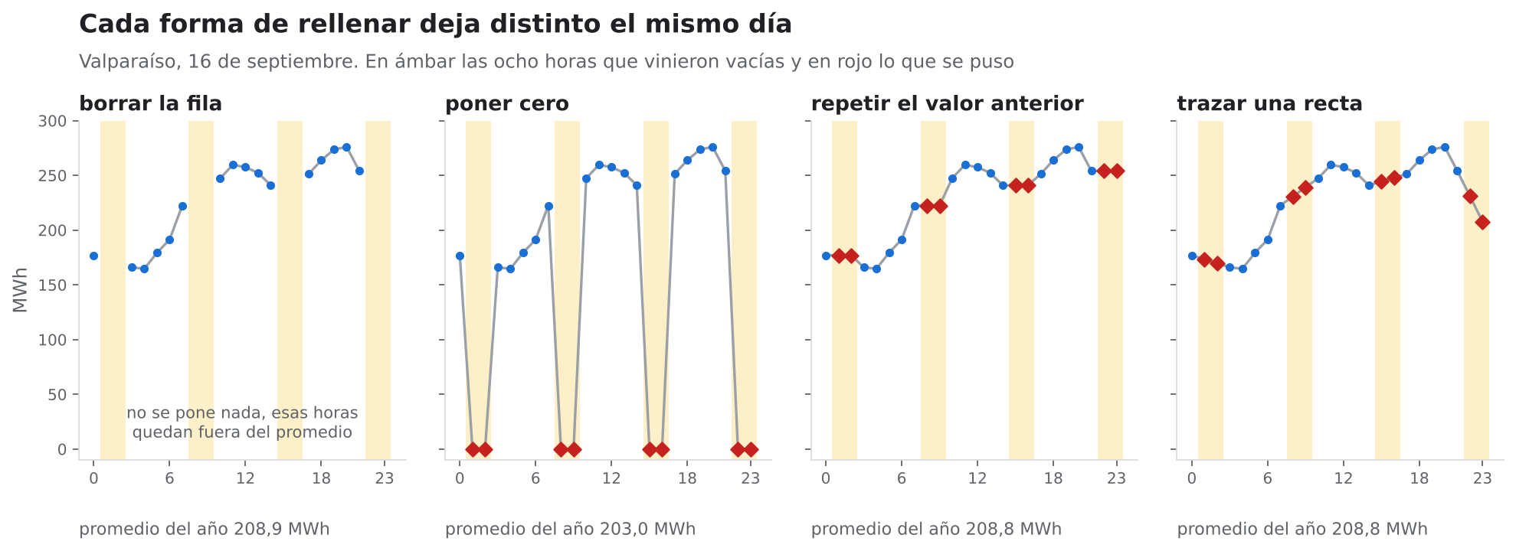
EN CLASE · Paso 5 de 6
¿Con qué se rellena una hora vacía?
Antes de correr la celda, qué hace cada forma de rellenar con el mismo día.
Notes:
QUÉ MIRAR
El mismo día de Valparaíso, el 16 de septiembre, con ocho horas vacías en ámbar. Borrar la fila deja huecos. Poner cero hace caer la línea a cero. Repetir el valor anterior deja escalones planos. Trazar una recta une el valor de antes con el de después.
DECIR
Cada forma es una decisión. Ninguna es la correcta siempre, pero cambian el resultado, y por eso se deja escrita.

Slide 27
EN CLASE · Paso 5 de 6
¿Con qué se rellena una hora vacía?
Corre la celda. Compara el promedio que deja cada forma y mira cómo queda el día en cada columna. Decide cuál usarías y por qué.
# Paso 5
# Todas las horas de Valparaíso, en orden. copy la deja como una tabla aparte.
valpo = sin_repetidas[sin_repetidas["region"] == "Valparaíso"].copy()
print("Horas sin dato", valpo["mwh"].isna().sum())
# Una columna nueva por cada forma de rellenar las horas vacías.
valpo["poner_cero"] = valpo["mwh"].fillna(0)
valpo["repetir_anterior"] = valpo["mwh"].ffill()
valpo["trazar_recta"] = valpo["mwh"].interpolate().round(2)
# El promedio por hora del año con cada forma. mean salta las horas vacías.
print("Promedio borrando las vacías", round(valpo["mwh"].mean(), 1))
print("Promedio poniendo cero ", round(valpo["poner_cero"].mean(), 1))
print("Promedio repitiendo ", round(valpo["repetir_anterior"].mean(), 1))
print("Promedio con una recta ", round(valpo["trazar_recta"].mean(), 1))
# Un día que vino con ocho horas vacías.
dia = valpo[valpo["fecha"] == "2024-09-16"]
dia
Clic en el botón de play para correr la celda
LO QUE PYTHON RECUERDA
sin_repetidas
tabla 61488 × 4
limpia
tabla 61508 × 4
esperadas
61488
sucia
tabla 61508 × 4
pd
pandas
DATOS
"https://raw.githubuserco…
Notes:
LÍNEA POR LÍNEA
valpo = sin_repetidas[sin_repetidas["region"] == "Valparaíso"].copy()
Un filtro como los del Lab 02, deja solo las horas de Valparaíso. copy guarda esas filas como una tabla aparte, así pandas no muestra un aviso al agregarle columnas.
print("Horas sin dato", valpo["mwh"].isna().sum())
isna marca con True cada celda vacía y sum las cuenta.
Las tres columnas nuevas
Cada una rellena las horas vacías de una forma distinta. fillna(0) pone cero, ffill repite el valor anterior e interpolate traza una recta entre el valor de antes y el de después. round(2) deja la recta con dos decimales, como el resto de la columna.
Los cuatro print
El promedio por hora del año con cada forma. El primero usa la columna original. mean salta las celdas vacías, que es lo mismo que borrar esas filas.
dia = valpo[valpo["fecha"] == "2024-09-16"]
Otro filtro, ahora por fecha, deja un solo día para mirarlo.
dia
Muestra el día, con las columnas una al lado de la otra.
SINTAXIS DE TODO EL CÓDIGO DE ESTA CELDA
# comentario
Todo lo que va después del signo # es un comentario. Python no lo ejecuta, sirve para explicar el código a quien lo lee.
nombre = valor
Un solo signo igual guarda. A la izquierda va el nombre y a la derecha lo que se guarda. Si el nombre ya existía, su valor anterior se reemplaza.
tabla[condición]
Con una columna de True y False adentro, la tabla deja pasar solo las filas con True. Es un filtro.
tabla["columna"]
Corchetes con un nombre entre comillas eligen una columna de la tabla. También eligen una llave de un diccionario.
"texto"
Lo que va entre comillas es texto. Sin comillas, Python lo entiende como un nombre o un número.
==
Dos signos igual preguntan si dos cosas son iguales. Dan True o False. Un solo igual guarda.
.copy()
Una copia. Lo que se cambie en la copia no toca el original.
print( ... )
Muestra en pantalla lo que va dentro. Si van varias cosas separadas por coma, las muestra en una línea con un espacio entre ellas.
.isna()
True en cada celda vacía. Con sum después, cuenta las celdas vacías.
a.b().c()
Cadena de pasos. Cada punto toma lo que salió a su izquierda y le aplica algo más. Se lee de izquierda a derecha.
.sum()
Suma la columna. En una columna de True y False, cuenta los True.
tabla["nueva"] = ...
Guarda el resultado como una columna. Si no existía, la crea.
.fillna(valor)
Rellena las celdas vacías con un valor. Con un diccionario, un valor distinto por columna.
.ffill()
Rellena cada celda vacía repitiendo el valor anterior.
.interpolate()
Rellena cada celda vacía trazando una recta entre el valor de antes y el de después.
.round(n)
Redondea a n decimales. Sin n, redondea al entero más cercano, aunque se siga mostrando con .0.
round(valor, n)
Redondea un número a n decimales. Sin n, al entero más cercano.
.mean()
El promedio. En una columna de True y False, la proporción de True.

Slide 28
EN CLASE · Paso 5 de 6
¿Con qué se rellena una hora vacía?
Cómo se lee esta línea, pieza por pieza
valpo["repetir_anterior"] = valpo["mwh"].ffill()
valpo["mwh"]
La demanda de Valparaíso, hora por hora, con sus horas vacías.
1
.ffill()
Rellena cada hora vacía repitiendo el valor de la hora anterior.
2
valpo["repetir_anterior"] =
Guarda el resultado como una columna nueva, sin tocar mwh.
3
Se lee así copia la columna mwh rellenando cada hueco con el valor de arriba, y guárdala como repetir_anterior.
Notes:
Las otras dos columnas se leen igual. Solo cambia lo que va después del punto, fillna(0) o interpolate().
SINTAXIS DE TODO EL CÓDIGO DE ESTA CELDA
# comentario
Todo lo que va después del signo # es un comentario. Python no lo ejecuta, sirve para explicar el código a quien lo lee.
nombre = valor
Un solo signo igual guarda. A la izquierda va el nombre y a la derecha lo que se guarda. Si el nombre ya existía, su valor anterior se reemplaza.
tabla[condición]
Con una columna de True y False adentro, la tabla deja pasar solo las filas con True. Es un filtro.
tabla["columna"]
Corchetes con un nombre entre comillas eligen una columna de la tabla. También eligen una llave de un diccionario.
"texto"
Lo que va entre comillas es texto. Sin comillas, Python lo entiende como un nombre o un número.
==
Dos signos igual preguntan si dos cosas son iguales. Dan True o False. Un solo igual guarda.
.copy()
Una copia. Lo que se cambie en la copia no toca el original.
print( ... )
Muestra en pantalla lo que va dentro. Si van varias cosas separadas por coma, las muestra en una línea con un espacio entre ellas.
.isna()
True en cada celda vacía. Con sum después, cuenta las celdas vacías.
a.b().c()
Cadena de pasos. Cada punto toma lo que salió a su izquierda y le aplica algo más. Se lee de izquierda a derecha.
.sum()
Suma la columna. En una columna de True y False, cuenta los True.
tabla["nueva"] = ...
Guarda el resultado como una columna. Si no existía, la crea.
.fillna(valor)
Rellena las celdas vacías con un valor. Con un diccionario, un valor distinto por columna.
.ffill()
Rellena cada celda vacía repitiendo el valor anterior.
.interpolate()
Rellena cada celda vacía trazando una recta entre el valor de antes y el de después.
.round(n)
Redondea a n decimales. Sin n, redondea al entero más cercano, aunque se siga mostrando con .0.
round(valor, n)
Redondea un número a n decimales. Sin n, al entero más cercano.
.mean()
El promedio. En una columna de True y False, la proporción de True.

Slide 29
EN CLASE · Paso 5 de 6
¿Con qué se rellena una hora vacía?
Cómo se lee esta línea, pieza por pieza
valpo = sin_repetidas[sin_repetidas["region"] == "Valparaíso"].copy()
sin_repetidas["region"] == "Valparaíso"
La pregunta a cada fila, si su región es Valparaíso. Da True o False.
1
sin_repetidas[ ... ]
El filtro deja pasar las filas con True, como en el Lab 02.
2
.copy()
Guarda esas filas como una tabla aparte, así pandas no muestra un aviso al agregarle columnas.
3
Se lee así deja solo las horas de Valparaíso y guárdalas como una tabla aparte llamada valpo.
Notes:
Sin copy, en algunas versiones de pandas aparece un aviso en rosado al agregar columnas. No es un error, pero confunde.
SINTAXIS DE TODO EL CÓDIGO DE ESTA CELDA
# comentario
Todo lo que va después del signo # es un comentario. Python no lo ejecuta, sirve para explicar el código a quien lo lee.
nombre = valor
Un solo signo igual guarda. A la izquierda va el nombre y a la derecha lo que se guarda. Si el nombre ya existía, su valor anterior se reemplaza.
tabla[condición]
Con una columna de True y False adentro, la tabla deja pasar solo las filas con True. Es un filtro.
tabla["columna"]
Corchetes con un nombre entre comillas eligen una columna de la tabla. También eligen una llave de un diccionario.
"texto"
Lo que va entre comillas es texto. Sin comillas, Python lo entiende como un nombre o un número.
==
Dos signos igual preguntan si dos cosas son iguales. Dan True o False. Un solo igual guarda.
.copy()
Una copia. Lo que se cambie en la copia no toca el original.
print( ... )
Muestra en pantalla lo que va dentro. Si van varias cosas separadas por coma, las muestra en una línea con un espacio entre ellas.
.isna()
True en cada celda vacía. Con sum después, cuenta las celdas vacías.
a.b().c()
Cadena de pasos. Cada punto toma lo que salió a su izquierda y le aplica algo más. Se lee de izquierda a derecha.
.sum()
Suma la columna. En una columna de True y False, cuenta los True.
tabla["nueva"] = ...
Guarda el resultado como una columna. Si no existía, la crea.
.fillna(valor)
Rellena las celdas vacías con un valor. Con un diccionario, un valor distinto por columna.
.ffill()
Rellena cada celda vacía repitiendo el valor anterior.
.interpolate()
Rellena cada celda vacía trazando una recta entre el valor de antes y el de después.
.round(n)
Redondea a n decimales. Sin n, redondea al entero más cercano, aunque se siga mostrando con .0.
round(valor, n)
Redondea un número a n decimales. Sin n, al entero más cercano.
.mean()
El promedio. En una columna de True y False, la proporción de True.

Slide 30
EN CLASE · Paso 5 de 6
¿Con qué se rellena una hora vacía?
Corre la celda. Compara el promedio que deja cada forma y mira cómo queda el día en cada columna. Decide cuál usarías y por qué.
Respuesta de la celda
Horas sin dato 248
Promedio borrando las vacías 208.9
Promedio poniendo cero 203.0
Promedio repitiendo 208.8
Promedio con una recta 208.8
 | fecha | hora | region | mwh | poner_cero | repetir_anterior | trazar_recta
32579 | 2024-09-16 | 0 | Valparaíso | 177.03 | 177.03 | 177.03 | 177.03
32580 | 2024-09-16 | 1 | Valparaíso | NaN | 0.00 | 177.03 | 173.35
32581 | 2024-09-16 | 2 | Valparaíso | NaN | 0.00 | 177.03 | 169.66
32582 | 2024-09-16 | 3 | Valparaíso | 165.98 | 165.98 | 165.98 | 165.98
32583 | 2024-09-16 | 4 | Valparaíso | 164.67 | 164.67 | 164.67 | 164.67
32584 | 2024-09-16 | 5 | Valparaíso | 179.25 | 179.25 | 179.25 | 179.25
32585 | 2024-09-16 | 6 | Valparaíso | 191.42 | 191.42 | 191.42 | 191.42
32586 | 2024-09-16 | 7 | Valparaíso | 222.46 | 222.46 | 222.46 | 222.46
… y 16 filas más, 24 en total. En Colab se ven todas.
LO QUE PYTHON RECUERDA
valpo
tabla 8784 × 7
dia
tabla 24 × 7
sin_repetidas
tabla 61488 × 4
limpia
tabla 61508 × 4
esperadas
61488
y 3 más
Poner cero baja el promedio. Repetir aplana las horas vacías y la recta las une con sus vecinas.
Notes:
SALIDA
Valparaíso tiene 248 horas sin dato. Borrando las vacías el promedio queda en 208,9 MWh, poniendo cero baja a 203,0, y repitiendo o con una recta queda en 208,8. En la tabla, a la 1 y a las 2 de la mañana mwh viene vacío. Poner cero deja 0, repetir deja 177,03 en las dos horas y la recta baja de a poco, 173,35 y 169,66.
PREGUNTAR
¿Cuál usarían para un informe de demanda? Poner cero es la peor, porque el consumo no se fue a cero, se perdió el dato. Entre repetir y la recta, la recta se parece más a cómo se mueve la demanda. En la Parte 2 se compara con el dato real.
MEMORIA
valpo y dia son nuevas.
SINTAXIS DE TODO EL CÓDIGO DE ESTA CELDA
# comentario
Todo lo que va después del signo # es un comentario. Python no lo ejecuta, sirve para explicar el código a quien lo lee.
nombre = valor
Un solo signo igual guarda. A la izquierda va el nombre y a la derecha lo que se guarda. Si el nombre ya existía, su valor anterior se reemplaza.
tabla[condición]
Con una columna de True y False adentro, la tabla deja pasar solo las filas con True. Es un filtro.
tabla["columna"]
Corchetes con un nombre entre comillas eligen una columna de la tabla. También eligen una llave de un diccionario.
"texto"
Lo que va entre comillas es texto. Sin comillas, Python lo entiende como un nombre o un número.
==
Dos signos igual preguntan si dos cosas son iguales. Dan True o False. Un solo igual guarda.
.copy()
Una copia. Lo que se cambie en la copia no toca el original.
print( ... )
Muestra en pantalla lo que va dentro. Si van varias cosas separadas por coma, las muestra en una línea con un espacio entre ellas.
.isna()
True en cada celda vacía. Con sum después, cuenta las celdas vacías.
a.b().c()
Cadena de pasos. Cada punto toma lo que salió a su izquierda y le aplica algo más. Se lee de izquierda a derecha.
.sum()
Suma la columna. En una columna de True y False, cuenta los True.
tabla["nueva"] = ...
Guarda el resultado como una columna. Si no existía, la crea.
.fillna(valor)
Rellena las celdas vacías con un valor. Con un diccionario, un valor distinto por columna.
.ffill()
Rellena cada celda vacía repitiendo el valor anterior.
.interpolate()
Rellena cada celda vacía trazando una recta entre el valor de antes y el de después.
.round(n)
Redondea a n decimales. Sin n, redondea al entero más cercano, aunque se siga mostrando con .0.
round(valor, n)
Redondea un número a n decimales. Sin n, al entero más cercano.
.mean()
El promedio. En una columna de True y False, la proporción de True.

Slide 31
EN CLASE · Paso 5 de 6
¿Con qué se rellena una hora vacía?
Lo que hay que llevarse de este paso.
Rellenar un hueco es una decisión, y cambia el resultado.
Poner cero baja el promedio y repetir aplana el día. La forma que se use se deja escrita en el informe.
LO QUE PYTHON RECUERDA
valpo
tabla 8784 × 7
dia
tabla 24 × 7
sin_repetidas
tabla 61488 × 4
limpia
tabla 61508 × 4
esperadas
61488
y 3 más
Notes:
DECIR
En un informe no basta con el número. Hay que decir qué se hizo con los datos que faltaban.

Slide 32
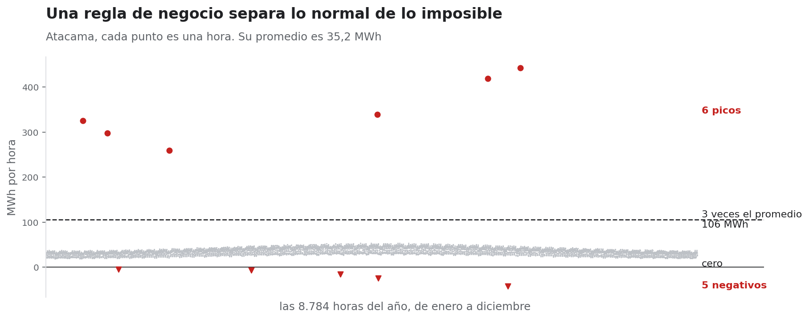
EN CLASE · Paso 6 de 6
Tu turno, decide qué valor es imposible
Antes de correr la celda, qué separa la regla de las 3 veces el promedio.
Notes:
QUÉ MIRAR
Las horas de Atacama, una por punto. Casi todas están entre 20 y 50 MWh. Arriba de la línea punteada, 3 veces el promedio, hay 6 picos. Bajo cero hay 5 horas con demanda negativa.
DECIR
Una regla de negocio es una regla del área, no de Python. La demanda no puede ser negativa, y una hora muchas veces mayor que el promedio es sospechosa.

Slide 33
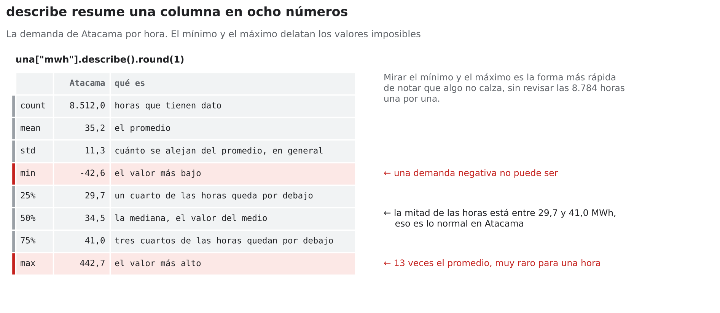
EN CLASE · Paso 6 de 6
Tu turno, decide qué valor es imposible
Qué dice cada uno de los ocho números de describe.
Notes:
QUÉ MIRAR
Los ocho números que entrega describe para Atacama. count son las horas con dato, mean el promedio, std cuánto se alejan del promedio, y después el mínimo, los tres cuartiles y el máximo.
DECIR
No hay que memorizarlos. Lo que importa es mirar el mínimo y el máximo. Un mínimo negativo y un máximo 13 veces el promedio dicen que hay valores imposibles.

Slide 34
EN CLASE · Paso 6 de 6
Tu turno, decide qué valor es imposible
Corre la celda y mira el mínimo y el máximo. Después mueve el deslizador a 1 y a 10, vuelve a correrla y mira cuántas horas marca. Prueba también con Metropolitana.
# Paso 6
region = "Atacama" #@param ["Antofagasta", "Atacama", "Coquimbo", "Valpar…
veces = 3 #@param {type:"slider", min:1, max:10, step:1}
una = sin_repetidas[sin_repetidas["region"] == region]
# describe resume la columna en ocho números. Mira el mínimo y el máximo.
print(una["mwh"].describe().round(1))
# Dos reglas de negocio. La demanda no puede ser negativa,
# y una hora muchas veces mayor que el promedio es sospechosa.
promedio = una["mwh"].mean()
negativas = una[una["mwh"] < 0]
picos = una[una["mwh"] > veces * promedio]
print("Horas con demanda negativa", len(negativas))
print(f"Horas sobre {veces} veces el promedio", len(picos))
region
Atacama
veces
3
Clic en el botón de play para correr la celda
LO QUE PYTHON RECUERDA
dia
tabla 24 × 7
valpo
tabla 8784 × 7
sin_repetidas
tabla 61488 × 4
limpia
tabla 61508 × 4
esperadas
61488
y 3 más
Notes:
LÍNEA POR LÍNEA
region = "Atacama" #@param [...] y veces = 3 #@param {type:"slider", ...}
Una lista para elegir la región y un deslizador para elegir cuántas veces el promedio se considera sospechoso.
una = sin_repetidas[sin_repetidas["region"] == region]
Un filtro como el del Paso 5, deja solo las horas de la región elegida.
print(una["mwh"].describe().round(1))
describe resume la columna en ocho números y round(1) los deja con un decimal.
promedio = una["mwh"].mean()
El promedio de la región.
negativas = una[una["mwh"] < 0]
Las horas con demanda bajo cero. Es otro filtro, con menor que en vez de igual.
picos = una[una["mwh"] > veces * promedio]
Las horas que superan el promedio multiplicado por veces.
Los dos print
Cuentan las horas de cada regla con len.
SINTAXIS DE TODO EL CÓDIGO DE ESTA CELDA
# comentario
Todo lo que va después del signo # es un comentario. Python no lo ejecuta, sirve para explicar el código a quien lo lee.
nombre = valor
Un solo signo igual guarda. A la izquierda va el nombre y a la derecha lo que se guarda. Si el nombre ya existía, su valor anterior se reemplaza.
"texto"
Lo que va entre comillas es texto. Sin comillas, Python lo entiende como un nombre o un número.
#@param
Marca de Colab, no de Python. Convierte la línea en un formulario, con lista, deslizador, campo o casilla. Para Python sigue siendo un comentario y la variable toma el valor escrito a la izquierda.
#@param [ ... ]
Con una lista de opciones entre corchetes, Colab muestra un desplegable.
{type:"slider", min, max, step}
Pide a Colab un deslizador. min y max son los extremos y step el salto entre un valor y el siguiente.
tabla[condición]
Con una columna de True y False adentro, la tabla deja pasar solo las filas con True. Es un filtro.
tabla["columna"]
Corchetes con un nombre entre comillas eligen una columna de la tabla. También eligen una llave de un diccionario.
==
Dos signos igual preguntan si dos cosas son iguales. Dan True o False. Un solo igual guarda.
print( ... )
Muestra en pantalla lo que va dentro. Si van varias cosas separadas por coma, las muestra en una línea con un espacio entre ellas.
.describe()
Resume una columna de números en ocho cifras. count cuántos datos tiene, mean el promedio, std cuánto se alejan del promedio, min el más bajo, 25%, 50% y 75% los cuartiles, y max el más alto.
a.b().c()
Cadena de pasos. Cada punto toma lo que salió a su izquierda y le aplica algo más. Se lee de izquierda a derecha.
.round(n)
Redondea a n decimales. Sin n, redondea al entero más cercano, aunque se siga mostrando con .0.
.mean()
El promedio. En una columna de True y False, la proporción de True.
< > <= >=
Menor, mayor, menor o igual, mayor o igual. Dan True o False. Con una columna, comparan fila por fila.
*
Multiplica.
len( ... )
Cuenta cuántos elementos tiene una lista o cuántas filas tiene una tabla.
f"... {nombre} ..."
Texto con una f delante. Lo que va entre llaves se reemplaza por su valor al mostrarse.

Slide 35
EN CLASE · Paso 6 de 6
Tu turno, decide qué valor es imposible
Cómo se lee esta línea, pieza por pieza
picos = una[una["mwh"] > veces * promedio]
veces * promedio
El umbral. Con veces en 3 y un promedio de 35,2, da 105,6 MWh.
1
una["mwh"] > ...
La pregunta a cada hora, si su demanda supera el umbral. Da True o False.
2
3
una[ ... ]
El filtro deja pasar solo las horas con True.
4
picos =
Guarda esas horas con el nombre picos.
Se lee así deja las horas cuya demanda supera veces el promedio, y guárdalas como picos.
Notes:
El asterisco multiplica. Python calcula primero veces * promedio y después compara.
SINTAXIS DE TODO EL CÓDIGO DE ESTA CELDA
# comentario
Todo lo que va después del signo # es un comentario. Python no lo ejecuta, sirve para explicar el código a quien lo lee.
nombre = valor
Un solo signo igual guarda. A la izquierda va el nombre y a la derecha lo que se guarda. Si el nombre ya existía, su valor anterior se reemplaza.
"texto"
Lo que va entre comillas es texto. Sin comillas, Python lo entiende como un nombre o un número.
#@param
Marca de Colab, no de Python. Convierte la línea en un formulario, con lista, deslizador, campo o casilla. Para Python sigue siendo un comentario y la variable toma el valor escrito a la izquierda.
#@param [ ... ]
Con una lista de opciones entre corchetes, Colab muestra un desplegable.
{type:"slider", min, max, step}
Pide a Colab un deslizador. min y max son los extremos y step el salto entre un valor y el siguiente.
tabla[condición]
Con una columna de True y False adentro, la tabla deja pasar solo las filas con True. Es un filtro.
tabla["columna"]
Corchetes con un nombre entre comillas eligen una columna de la tabla. También eligen una llave de un diccionario.
==
Dos signos igual preguntan si dos cosas son iguales. Dan True o False. Un solo igual guarda.
print( ... )
Muestra en pantalla lo que va dentro. Si van varias cosas separadas por coma, las muestra en una línea con un espacio entre ellas.
.describe()
Resume una columna de números en ocho cifras. count cuántos datos tiene, mean el promedio, std cuánto se alejan del promedio, min el más bajo, 25%, 50% y 75% los cuartiles, y max el más alto.
a.b().c()
Cadena de pasos. Cada punto toma lo que salió a su izquierda y le aplica algo más. Se lee de izquierda a derecha.
.round(n)
Redondea a n decimales. Sin n, redondea al entero más cercano, aunque se siga mostrando con .0.
.mean()
El promedio. En una columna de True y False, la proporción de True.
< > <= >=
Menor, mayor, menor o igual, mayor o igual. Dan True o False. Con una columna, comparan fila por fila.
*
Multiplica.
len( ... )
Cuenta cuántos elementos tiene una lista o cuántas filas tiene una tabla.
f"... {nombre} ..."
Texto con una f delante. Lo que va entre llaves se reemplaza por su valor al mostrarse.

Slide 36
EN CLASE · Paso 6 de 6
Tu turno, decide qué valor es imposible
Corre la celda y mira el mínimo y el máximo. Después mueve el deslizador a 1 y a 10, vuelve a correrla y mira cuántas horas marca. Prueba también con Metropolitana.
Respuesta de la celda
count 8512.0
mean 35.2
std 11.3
min -42.6
25% 29.7
50% 34.5
75% 41.0
max 442.7
Name: mwh, dtype: float64
Horas con demanda negativa 5
Horas sobre 3 veces el promedio 6
LO QUE PYTHON RECUERDA
region
"Atacama"
veces
3
una
tabla 8784 × 4
promedio
35.22…
negativas
tabla 5 × 4
picos
tabla 6 × 4
y 8 más
Atacama tiene 5 horas negativas y 6 picos sobre 3 veces el promedio.
Notes:
SALIDA
describe muestra 8.512 horas con dato, un promedio de 35,2 MWh y una mediana de 34,5. El mínimo es -42,6 y el máximo 442,7. Hay 5 horas negativas y 6 sobre 3 veces el promedio.
DECIR
describe da la pista, porque el mínimo y el máximo no calzan con lo demás. Las reglas cuentan cuántas horas son.
MEMORIA
region, veces, una, promedio, negativas y picos son nuevos.
SINTAXIS DE TODO EL CÓDIGO DE ESTA CELDA
# comentario
Todo lo que va después del signo # es un comentario. Python no lo ejecuta, sirve para explicar el código a quien lo lee.
nombre = valor
Un solo signo igual guarda. A la izquierda va el nombre y a la derecha lo que se guarda. Si el nombre ya existía, su valor anterior se reemplaza.
"texto"
Lo que va entre comillas es texto. Sin comillas, Python lo entiende como un nombre o un número.
#@param
Marca de Colab, no de Python. Convierte la línea en un formulario, con lista, deslizador, campo o casilla. Para Python sigue siendo un comentario y la variable toma el valor escrito a la izquierda.
#@param [ ... ]
Con una lista de opciones entre corchetes, Colab muestra un desplegable.
{type:"slider", min, max, step}
Pide a Colab un deslizador. min y max son los extremos y step el salto entre un valor y el siguiente.
tabla[condición]
Con una columna de True y False adentro, la tabla deja pasar solo las filas con True. Es un filtro.
tabla["columna"]
Corchetes con un nombre entre comillas eligen una columna de la tabla. También eligen una llave de un diccionario.
==
Dos signos igual preguntan si dos cosas son iguales. Dan True o False. Un solo igual guarda.
print( ... )
Muestra en pantalla lo que va dentro. Si van varias cosas separadas por coma, las muestra en una línea con un espacio entre ellas.
.describe()
Resume una columna de números en ocho cifras. count cuántos datos tiene, mean el promedio, std cuánto se alejan del promedio, min el más bajo, 25%, 50% y 75% los cuartiles, y max el más alto.
a.b().c()
Cadena de pasos. Cada punto toma lo que salió a su izquierda y le aplica algo más. Se lee de izquierda a derecha.
.round(n)
Redondea a n decimales. Sin n, redondea al entero más cercano, aunque se siga mostrando con .0.
.mean()
El promedio. En una columna de True y False, la proporción de True.
< > <= >=
Menor, mayor, menor o igual, mayor o igual. Dan True o False. Con una columna, comparan fila por fila.
*
Multiplica.
len( ... )
Cuenta cuántos elementos tiene una lista o cuántas filas tiene una tabla.
f"... {nombre} ..."
Texto con una f delante. Lo que va entre llaves se reemplaza por su valor al mostrarse.

Slide 37
EN CLASE · Paso 6 de 6
Tu turno, decide qué valor es imposible
Antes de correr la celda. Que respondan en el chat o en voz alta.
¿QUÉ CREEN QUE VA A SALIR?
Atacama consume en promedio 35 MWh por hora.
Con veces en 1, ¿cuántas horas va a marcar como picos?
Ninguna
Unas pocas
Casi la mitad
Notes:
PREGUNTAR
Dejar que voten antes de correr la celda.
RESPUESTA
Casi la mitad, 4.000 horas. En Atacama, 4.000 de las 8.512 horas con dato están sobre el promedio, y no por eso son imposibles.

Slide 38
EN CLASE · Paso 6 de 6
Tu turno, decide qué valor es imposible
Se mueve el deslizador a 1 y se vuelve a correr la celda.
region = "Atacama" #@param ["Antofagasta", "Atacama", "Coquimbo", "Valpar…
veces = 1 #@param {type:"slider", min:1, max:10, step:1}
una = sin_repetidas[sin_repetidas["region"] == region]
print(una["mwh"].describe().round(1))
promedio = una["mwh"].mean()
negativas = una[una["mwh"] < 0]
picos = una[una["mwh"] > veces * promedio]
print("Horas con demanda negativa", len(negativas))
print(f"Horas sobre {veces} veces el promedio", len(picos))
region
Atacama
veces
1
Clic en el botón de play para correr la celda
LO QUE PYTHON RECUERDA
picos
tabla 6 × 4
negativas
tabla 5 × 4
promedio
35.22…
una
tabla 8784 × 4
veces
3
region
"Atacama"
y 8 más
Mientras no se corra la celda, Python sigue recordando los valores anteriores.
Notes:
QUÉ CAMBIÓ
Se movió el deslizador a 1. La regla ahora marca toda hora que supere el promedio.
SINTAXIS DE TODO EL CÓDIGO DE ESTA CELDA
# comentario
Todo lo que va después del signo # es un comentario. Python no lo ejecuta, sirve para explicar el código a quien lo lee.
nombre = valor
Un solo signo igual guarda. A la izquierda va el nombre y a la derecha lo que se guarda. Si el nombre ya existía, su valor anterior se reemplaza.
"texto"
Lo que va entre comillas es texto. Sin comillas, Python lo entiende como un nombre o un número.
#@param
Marca de Colab, no de Python. Convierte la línea en un formulario, con lista, deslizador, campo o casilla. Para Python sigue siendo un comentario y la variable toma el valor escrito a la izquierda.
#@param [ ... ]
Con una lista de opciones entre corchetes, Colab muestra un desplegable.
{type:"slider", min, max, step}
Pide a Colab un deslizador. min y max son los extremos y step el salto entre un valor y el siguiente.
tabla[condición]
Con una columna de True y False adentro, la tabla deja pasar solo las filas con True. Es un filtro.
tabla["columna"]
Corchetes con un nombre entre comillas eligen una columna de la tabla. También eligen una llave de un diccionario.
==
Dos signos igual preguntan si dos cosas son iguales. Dan True o False. Un solo igual guarda.
print( ... )
Muestra en pantalla lo que va dentro. Si van varias cosas separadas por coma, las muestra en una línea con un espacio entre ellas.
.describe()
Resume una columna de números en ocho cifras. count cuántos datos tiene, mean el promedio, std cuánto se alejan del promedio, min el más bajo, 25%, 50% y 75% los cuartiles, y max el más alto.
a.b().c()
Cadena de pasos. Cada punto toma lo que salió a su izquierda y le aplica algo más. Se lee de izquierda a derecha.
.round(n)
Redondea a n decimales. Sin n, redondea al entero más cercano, aunque se siga mostrando con .0.
.mean()
El promedio. En una columna de True y False, la proporción de True.
< > <= >=
Menor, mayor, menor o igual, mayor o igual. Dan True o False. Con una columna, comparan fila por fila.
*
Multiplica.
len( ... )
Cuenta cuántos elementos tiene una lista o cuántas filas tiene una tabla.
f"... {nombre} ..."
Texto con una f delante. Lo que va entre llaves se reemplaza por su valor al mostrarse.

Slide 39
EN CLASE · Paso 6 de 6
Tu turno, decide qué valor es imposible
Se mueve el deslizador a 1 y se vuelve a correr la celda.
Respuesta de la celda
count 8512.0
mean 35.2
std 11.3
min -42.6
25% 29.7
50% 34.5
75% 41.0
max 442.7
Name: mwh, dtype: float64
Horas con demanda negativa 5
Horas sobre 1 veces el promedio 4000
LO QUE PYTHON RECUERDA
veces
1
picos
tabla 4000 × 4
sin_repetidas
tabla 61488 × 4
region
"Atacama"
una
tabla 8784 × 4
promedio
35.22…
y 8 más
Con 1 vez el promedio se marcan 4.000 horas, casi la mitad del año.
Notes:
SALIDA
Las negativas siguen siendo 5, porque esa regla no depende del deslizador. Los picos pasan de 6 a 4.000.
PREGUNTAR
¿Son 4.000 horas imposibles? No. En Atacama, 4.000 de las 8.512 horas están sobre el promedio, casi la mitad, y son horas normales. Un umbral tan bajo las marca igual.
SINTAXIS DE TODO EL CÓDIGO DE ESTA CELDA
# comentario
Todo lo que va después del signo # es un comentario. Python no lo ejecuta, sirve para explicar el código a quien lo lee.
nombre = valor
Un solo signo igual guarda. A la izquierda va el nombre y a la derecha lo que se guarda. Si el nombre ya existía, su valor anterior se reemplaza.
"texto"
Lo que va entre comillas es texto. Sin comillas, Python lo entiende como un nombre o un número.
#@param
Marca de Colab, no de Python. Convierte la línea en un formulario, con lista, deslizador, campo o casilla. Para Python sigue siendo un comentario y la variable toma el valor escrito a la izquierda.
#@param [ ... ]
Con una lista de opciones entre corchetes, Colab muestra un desplegable.
{type:"slider", min, max, step}
Pide a Colab un deslizador. min y max son los extremos y step el salto entre un valor y el siguiente.
tabla[condición]
Con una columna de True y False adentro, la tabla deja pasar solo las filas con True. Es un filtro.
tabla["columna"]
Corchetes con un nombre entre comillas eligen una columna de la tabla. También eligen una llave de un diccionario.
==
Dos signos igual preguntan si dos cosas son iguales. Dan True o False. Un solo igual guarda.
print( ... )
Muestra en pantalla lo que va dentro. Si van varias cosas separadas por coma, las muestra en una línea con un espacio entre ellas.
.describe()
Resume una columna de números en ocho cifras. count cuántos datos tiene, mean el promedio, std cuánto se alejan del promedio, min el más bajo, 25%, 50% y 75% los cuartiles, y max el más alto.
a.b().c()
Cadena de pasos. Cada punto toma lo que salió a su izquierda y le aplica algo más. Se lee de izquierda a derecha.
.round(n)
Redondea a n decimales. Sin n, redondea al entero más cercano, aunque se siga mostrando con .0.
.mean()
El promedio. En una columna de True y False, la proporción de True.
< > <= >=
Menor, mayor, menor o igual, mayor o igual. Dan True o False. Con una columna, comparan fila por fila.
*
Multiplica.
len( ... )
Cuenta cuántos elementos tiene una lista o cuántas filas tiene una tabla.
f"... {nombre} ..."
Texto con una f delante. Lo que va entre llaves se reemplaza por su valor al mostrarse.

Slide 40
EN CLASE · Paso 6 de 6
Tu turno, decide qué valor es imposible
Se mueve el deslizador a 10 y se vuelve a correr la celda.
region = "Atacama" #@param ["Antofagasta", "Atacama", "Coquimbo", "Valpar…
veces = 10 #@param {type:"slider", min:1, max:10, step:1}
una = sin_repetidas[sin_repetidas["region"] == region]
print(una["mwh"].describe().round(1))
promedio = una["mwh"].mean()
negativas = una[una["mwh"] < 0]
picos = una[una["mwh"] > veces * promedio]
print("Horas con demanda negativa", len(negativas))
print(f"Horas sobre {veces} veces el promedio", len(picos))
region
Atacama
veces
10
Clic en el botón de play para correr la celda
LO QUE PYTHON RECUERDA
picos
tabla 4000 × 4
negativas
tabla 5 × 4
promedio
35.22…
una
tabla 8784 × 4
veces
1
region
"Atacama"
y 8 más
Mientras no se corra la celda, Python sigue recordando los valores anteriores.
Notes:
QUÉ CAMBIÓ
Se movió el deslizador a 10. Ahora solo se marcan las horas que superan 10 veces el promedio.
SINTAXIS DE TODO EL CÓDIGO DE ESTA CELDA
# comentario
Todo lo que va después del signo # es un comentario. Python no lo ejecuta, sirve para explicar el código a quien lo lee.
nombre = valor
Un solo signo igual guarda. A la izquierda va el nombre y a la derecha lo que se guarda. Si el nombre ya existía, su valor anterior se reemplaza.
"texto"
Lo que va entre comillas es texto. Sin comillas, Python lo entiende como un nombre o un número.
#@param
Marca de Colab, no de Python. Convierte la línea en un formulario, con lista, deslizador, campo o casilla. Para Python sigue siendo un comentario y la variable toma el valor escrito a la izquierda.
#@param [ ... ]
Con una lista de opciones entre corchetes, Colab muestra un desplegable.
{type:"slider", min, max, step}
Pide a Colab un deslizador. min y max son los extremos y step el salto entre un valor y el siguiente.
tabla[condición]
Con una columna de True y False adentro, la tabla deja pasar solo las filas con True. Es un filtro.
tabla["columna"]
Corchetes con un nombre entre comillas eligen una columna de la tabla. También eligen una llave de un diccionario.
==
Dos signos igual preguntan si dos cosas son iguales. Dan True o False. Un solo igual guarda.
print( ... )
Muestra en pantalla lo que va dentro. Si van varias cosas separadas por coma, las muestra en una línea con un espacio entre ellas.
.describe()
Resume una columna de números en ocho cifras. count cuántos datos tiene, mean el promedio, std cuánto se alejan del promedio, min el más bajo, 25%, 50% y 75% los cuartiles, y max el más alto.
a.b().c()
Cadena de pasos. Cada punto toma lo que salió a su izquierda y le aplica algo más. Se lee de izquierda a derecha.
.round(n)
Redondea a n decimales. Sin n, redondea al entero más cercano, aunque se siga mostrando con .0.
.mean()
El promedio. En una columna de True y False, la proporción de True.
< > <= >=
Menor, mayor, menor o igual, mayor o igual. Dan True o False. Con una columna, comparan fila por fila.
*
Multiplica.
len( ... )
Cuenta cuántos elementos tiene una lista o cuántas filas tiene una tabla.
f"... {nombre} ..."
Texto con una f delante. Lo que va entre llaves se reemplaza por su valor al mostrarse.

Slide 41
EN CLASE · Paso 6 de 6
Tu turno, decide qué valor es imposible
Se mueve el deslizador a 10 y se vuelve a correr la celda.
Respuesta de la celda
count 8512.0
mean 35.2
std 11.3
min -42.6
25% 29.7
50% 34.5
75% 41.0
max 442.7
Name: mwh, dtype: float64
Horas con demanda negativa 5
Horas sobre 10 veces el promedio 2
LO QUE PYTHON RECUERDA
veces
10
picos
tabla 2 × 4
sin_repetidas
tabla 61488 × 4
region
"Atacama"
una
tabla 8784 × 4
promedio
35.22…
y 8 más
Con 10 veces el promedio se marcan solo 2 horas. Se escapan 4 picos.
Notes:
SALIDA
Solo 2 horas superan 352 MWh. Los otros 4 picos, entre 259 y 339 MWh, quedan bajo el umbral y pasan como normales.
DECIR
Un umbral muy alto deja pasar errores. Entre 2 y 7 veces el resultado no cambia, siempre los mismos 6 picos. Ese rango estable es una buena señal de que la regla está bien puesta.
SINTAXIS DE TODO EL CÓDIGO DE ESTA CELDA
# comentario
Todo lo que va después del signo # es un comentario. Python no lo ejecuta, sirve para explicar el código a quien lo lee.
nombre = valor
Un solo signo igual guarda. A la izquierda va el nombre y a la derecha lo que se guarda. Si el nombre ya existía, su valor anterior se reemplaza.
"texto"
Lo que va entre comillas es texto. Sin comillas, Python lo entiende como un nombre o un número.
#@param
Marca de Colab, no de Python. Convierte la línea en un formulario, con lista, deslizador, campo o casilla. Para Python sigue siendo un comentario y la variable toma el valor escrito a la izquierda.
#@param [ ... ]
Con una lista de opciones entre corchetes, Colab muestra un desplegable.
{type:"slider", min, max, step}
Pide a Colab un deslizador. min y max son los extremos y step el salto entre un valor y el siguiente.
tabla[condición]
Con una columna de True y False adentro, la tabla deja pasar solo las filas con True. Es un filtro.
tabla["columna"]
Corchetes con un nombre entre comillas eligen una columna de la tabla. También eligen una llave de un diccionario.
==
Dos signos igual preguntan si dos cosas son iguales. Dan True o False. Un solo igual guarda.
print( ... )
Muestra en pantalla lo que va dentro. Si van varias cosas separadas por coma, las muestra en una línea con un espacio entre ellas.
.describe()
Resume una columna de números en ocho cifras. count cuántos datos tiene, mean el promedio, std cuánto se alejan del promedio, min el más bajo, 25%, 50% y 75% los cuartiles, y max el más alto.
a.b().c()
Cadena de pasos. Cada punto toma lo que salió a su izquierda y le aplica algo más. Se lee de izquierda a derecha.
.round(n)
Redondea a n decimales. Sin n, redondea al entero más cercano, aunque se siga mostrando con .0.
.mean()
El promedio. En una columna de True y False, la proporción de True.
< > <= >=
Menor, mayor, menor o igual, mayor o igual. Dan True o False. Con una columna, comparan fila por fila.
*
Multiplica.
len( ... )
Cuenta cuántos elementos tiene una lista o cuántas filas tiene una tabla.
f"... {nombre} ..."
Texto con una f delante. Lo que va entre llaves se reemplaza por su valor al mostrarse.

Slide 42
EN CLASE · Paso 6 de 6
Tu turno, decide qué valor es imposible
Se elige Metropolitana y se vuelve el deslizador a 3.
region = "Metropolitana" #@param ["Antofagasta", "Atacama", "Coquimbo", "…
veces = 3 #@param {type:"slider", min:1, max:10, step:1}
una = sin_repetidas[sin_repetidas["region"] == region]
print(una["mwh"].describe().round(1))
promedio = una["mwh"].mean()
negativas = una[una["mwh"] < 0]
picos = una[una["mwh"] > veces * promedio]
print("Horas con demanda negativa", len(negativas))
print(f"Horas sobre {veces} veces el promedio", len(picos))
region
Metropolitana
veces
3
Clic en el botón de play para correr la celda
LO QUE PYTHON RECUERDA
picos
tabla 2 × 4
negativas
tabla 5 × 4
promedio
35.22…
una
tabla 8784 × 4
veces
10
region
"Atacama"
y 8 más
Mientras no se corra la celda, Python sigue recordando los valores anteriores.
Notes:
QUÉ CAMBIÓ
Se eligió Metropolitana y el deslizador volvió a 3.
SINTAXIS DE TODO EL CÓDIGO DE ESTA CELDA
# comentario
Todo lo que va después del signo # es un comentario. Python no lo ejecuta, sirve para explicar el código a quien lo lee.
nombre = valor
Un solo signo igual guarda. A la izquierda va el nombre y a la derecha lo que se guarda. Si el nombre ya existía, su valor anterior se reemplaza.
"texto"
Lo que va entre comillas es texto. Sin comillas, Python lo entiende como un nombre o un número.
#@param
Marca de Colab, no de Python. Convierte la línea en un formulario, con lista, deslizador, campo o casilla. Para Python sigue siendo un comentario y la variable toma el valor escrito a la izquierda.
#@param [ ... ]
Con una lista de opciones entre corchetes, Colab muestra un desplegable.
{type:"slider", min, max, step}
Pide a Colab un deslizador. min y max son los extremos y step el salto entre un valor y el siguiente.
tabla[condición]
Con una columna de True y False adentro, la tabla deja pasar solo las filas con True. Es un filtro.
tabla["columna"]
Corchetes con un nombre entre comillas eligen una columna de la tabla. También eligen una llave de un diccionario.
==
Dos signos igual preguntan si dos cosas son iguales. Dan True o False. Un solo igual guarda.
print( ... )
Muestra en pantalla lo que va dentro. Si van varias cosas separadas por coma, las muestra en una línea con un espacio entre ellas.
.describe()
Resume una columna de números en ocho cifras. count cuántos datos tiene, mean el promedio, std cuánto se alejan del promedio, min el más bajo, 25%, 50% y 75% los cuartiles, y max el más alto.
a.b().c()
Cadena de pasos. Cada punto toma lo que salió a su izquierda y le aplica algo más. Se lee de izquierda a derecha.
.round(n)
Redondea a n decimales. Sin n, redondea al entero más cercano, aunque se siga mostrando con .0.
.mean()
El promedio. En una columna de True y False, la proporción de True.
< > <= >=
Menor, mayor, menor o igual, mayor o igual. Dan True o False. Con una columna, comparan fila por fila.
*
Multiplica.
len( ... )
Cuenta cuántos elementos tiene una lista o cuántas filas tiene una tabla.
f"... {nombre} ..."
Texto con una f delante. Lo que va entre llaves se reemplaza por su valor al mostrarse.

Slide 43
EN CLASE · Paso 6 de 6
Tu turno, decide qué valor es imposible
Se elige Metropolitana y se vuelve el deslizador a 3.
Respuesta de la celda
count 8507.0
mean 892.3
std 306.5
min -493.4
25% 750.8
50% 873.5
75% 1034.4
max 11195.0
Name: mwh, dtype: float64
Horas con demanda negativa 1
Horas sobre 3 veces el promedio 7
LO QUE PYTHON RECUERDA
region
"Metropolitana"
veces
3
una
tabla 8784 × 4
promedio
892.34…
negativas
tabla 1 × 4
picos
tabla 7 × 4
y 8 más
En la Metropolitana hay 1 hora negativa y 7 picos. Su umbral es mucho más alto, porque consume más.
Notes:
SALIDA
En la Metropolitana el promedio es 892,3 MWh, así que el umbral queda cerca de 2.677. El mínimo es -493,4 y el máximo 11.195, más de 12 veces el promedio. Hay 1 hora negativa y 7 picos.
DECIR
Por eso la regla compara con el promedio de cada región y no con un número fijo. 1.000 MWh sería un pico enorme en Atacama y es una hora normal en la Metropolitana.
SINTAXIS DE TODO EL CÓDIGO DE ESTA CELDA
# comentario
Todo lo que va después del signo # es un comentario. Python no lo ejecuta, sirve para explicar el código a quien lo lee.
nombre = valor
Un solo signo igual guarda. A la izquierda va el nombre y a la derecha lo que se guarda. Si el nombre ya existía, su valor anterior se reemplaza.
"texto"
Lo que va entre comillas es texto. Sin comillas, Python lo entiende como un nombre o un número.
#@param
Marca de Colab, no de Python. Convierte la línea en un formulario, con lista, deslizador, campo o casilla. Para Python sigue siendo un comentario y la variable toma el valor escrito a la izquierda.
#@param [ ... ]
Con una lista de opciones entre corchetes, Colab muestra un desplegable.
{type:"slider", min, max, step}
Pide a Colab un deslizador. min y max son los extremos y step el salto entre un valor y el siguiente.
tabla[condición]
Con una columna de True y False adentro, la tabla deja pasar solo las filas con True. Es un filtro.
tabla["columna"]
Corchetes con un nombre entre comillas eligen una columna de la tabla. También eligen una llave de un diccionario.
==
Dos signos igual preguntan si dos cosas son iguales. Dan True o False. Un solo igual guarda.
print( ... )
Muestra en pantalla lo que va dentro. Si van varias cosas separadas por coma, las muestra en una línea con un espacio entre ellas.
.describe()
Resume una columna de números en ocho cifras. count cuántos datos tiene, mean el promedio, std cuánto se alejan del promedio, min el más bajo, 25%, 50% y 75% los cuartiles, y max el más alto.
a.b().c()
Cadena de pasos. Cada punto toma lo que salió a su izquierda y le aplica algo más. Se lee de izquierda a derecha.
.round(n)
Redondea a n decimales. Sin n, redondea al entero más cercano, aunque se siga mostrando con .0.
.mean()
El promedio. En una columna de True y False, la proporción de True.
< > <= >=
Menor, mayor, menor o igual, mayor o igual. Dan True o False. Con una columna, comparan fila por fila.
*
Multiplica.
len( ... )
Cuenta cuántos elementos tiene una lista o cuántas filas tiene una tabla.
f"... {nombre} ..."
Texto con una f delante. Lo que va entre llaves se reemplaza por su valor al mostrarse.

Slide 44
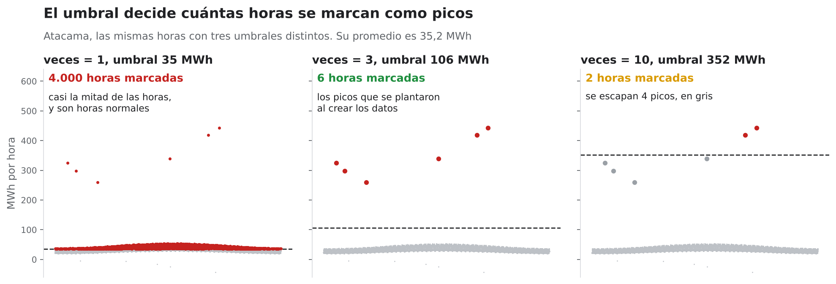
EN CLASE · Paso 6 de 6
Tu turno, decide qué valor es imposible
Lo que acabamos de probar con el deslizador, dibujado.
Notes:
QUÉ MIRAR
Las mismas horas de Atacama con tres umbrales. Con 1 vez el promedio se marcan 4.000 horas. Con 3 veces, los 6 picos que se plantaron al crear los datos. Con 10 veces solo 2, y se escapan 4.
DECIR
El umbral lo decide quien analiza, mirando los datos. Y se deja escrito, porque otro analista podría elegir otro.

Slide 45
EN CLASE · Paso 6 de 6
Tu turno, decide qué valor es imposible
Lo que hay que llevarse de este paso.
Un valor imposible se encuentra con una regla de negocio.
El umbral lo decide quien analiza, mirando los datos, y se deja escrito junto con el resultado.
LO QUE PYTHON RECUERDA
region
"Metropolitana"
veces
3
una
tabla 8784 × 4
promedio
892.34…
negativas
tabla 1 × 4
picos
tabla 7 × 4
y 8 más
Notes:
DECIR
En el trabajo real, los valores imposibles se vacían y después se rellenan como en el Paso 5. Ese paso queda como ejercicio en el cuaderno, en Para seguir practicando.

Slide 46
PARTE 2 · PARA LA CASA
No se ve en clase. Cada estudio viene explicado en las láminas que siguen, con la guía como apoyo.
1
Estudio 1 ¿Qué forma de rellenar se acercó más a la verdad?
2
Estudio 2 Tu turno, mira cómo está escrita cada región
3
Estudio 3 ¿Cuánto consume una región en una hora normal?
Notes:
CÓMO PASAR ESTA LÁMINA
Aquí termina lo que se ve en clase. Pasar directo a la lámina 64, Ahora en Colab. Desde esta lámina vienen los estudios de la Parte 2, explicados igual que los pasos, para que los alumnos los repasen en la casa. Cada lámina lleva arriba la etiqueta naranja PARA LA CASA.

Slide 47
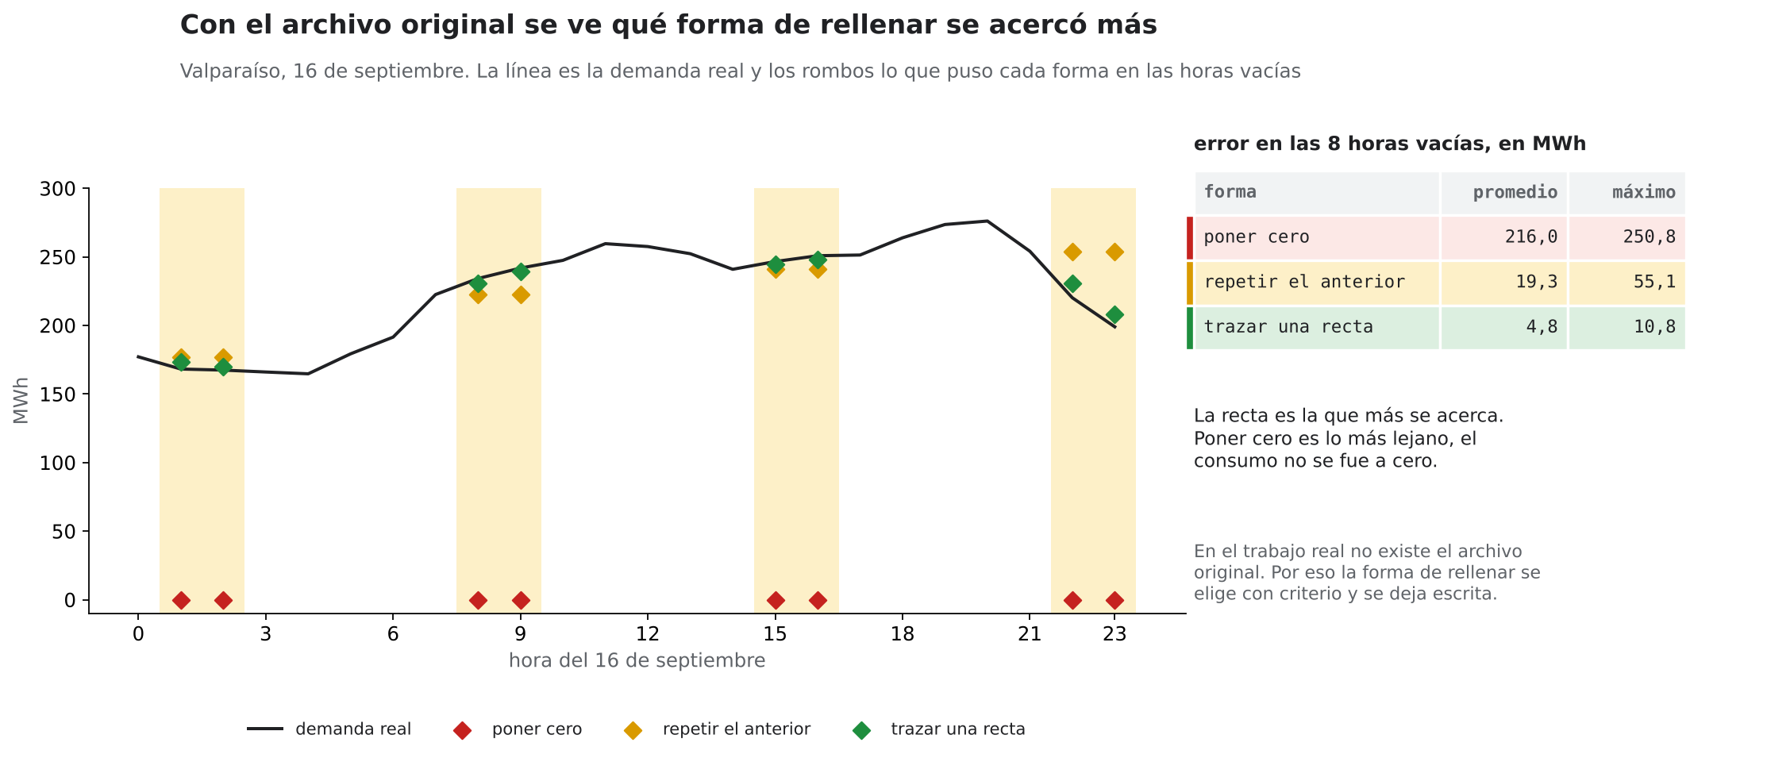
PARA LA CASA · Estudio 1 de 3
¿Qué forma de rellenar se acercó más a la verdad?
Antes de correr la celda, el día del Paso 5 comparado con la demanda real.
Notes:
QUÉ MIRAR
La línea es la demanda real del 16 de septiembre en Valparaíso. Los rombos son lo que puso cada forma en las ocho horas vacías. Los verdes, la recta, quedan casi encima de la línea. Los rojos, cero, quedan abajo de todo.
DECIR
Esto solo se puede hacer en un curso, porque aquí existe el archivo original sin errores.

Slide 48
PARA LA CASA · Estudio 1 de 3
¿Qué forma de rellenar se acercó más a la verdad?
Corre la celda. Compara cada columna con la columna real en las horas que vinieron vacías.
# Estudio 1
# Este curso tiene algo que el trabajo real no tiene, el archivo original sin errores.
verdad = pd.read_csv(DATOS + "demanda.csv", parse_dates=["fecha"])
real = verdad[(verdad["region"] == "Valparaíso") & (verdad["fecha"] == "2024-09-16")]
# Se copia el día del Paso 5 y se le agrega la demanda real de cada hora.
# list toma los 24 valores de real, en orden.
comparar = dia.copy()
comparar["real"] = list(real["mwh"])
comparar
Clic en el botón de play para correr la celda
LO QUE PYTHON RECUERDA
picos
tabla 7 × 4
negativas
tabla 1 × 4
promedio
892.34…
una
tabla 8784 × 4
veces
3
region
"Metropolitana"
y 8 más
Notes:
LÍNEA POR LÍNEA
verdad = pd.read_csv(DATOS + "demanda.csv", parse_dates=["fecha"])
Lee el archivo original, el que no tiene errores.
real = verdad[(verdad["region"] == "Valparaíso") & (verdad["fecha"] == "2024-09-16")]
Un filtro con dos condiciones, como en el Lab 02. Deja las 24 horas reales de ese día en Valparaíso.
comparar = dia.copy()
Una copia del día del Paso 5, para agregarle una columna.
comparar["real"] = list(real["mwh"])
list toma los 24 valores reales en orden, sin su número de fila, y los pone como columna nueva.
comparar
Muestra el día con las cuatro formas y la demanda real.
SINTAXIS DE TODO EL CÓDIGO DE ESTA CELDA
# comentario
Todo lo que va después del signo # es un comentario. Python no lo ejecuta, sirve para explicar el código a quien lo lee.
nombre = valor
Un solo signo igual guarda. A la izquierda va el nombre y a la derecha lo que se guarda. Si el nombre ya existía, su valor anterior se reemplaza.
pd.read_csv( ... )
Lee un archivo separado por comas y lo convierte en tabla. pd es pandas.
+
Suma números. Con textos, los junta uno detrás del otro.
"texto"
Lo que va entre comillas es texto. Sin comillas, Python lo entiende como un nombre o un número.
parse_dates=[ ... ]
Las columnas que hay que leer como fecha y no como texto.
tabla[condición]
Con una columna de True y False adentro, la tabla deja pasar solo las filas con True. Es un filtro.
tabla["columna"]
Corchetes con un nombre entre comillas eligen una columna de la tabla. También eligen una llave de un diccionario.
==
Dos signos igual preguntan si dos cosas son iguales. Dan True o False. Un solo igual guarda.
&
Se lee y. Con columnas de True y False, queda True solo donde las dos son verdaderas. Cada condición tiene que ir entre paréntesis.
.copy()
Una copia. Lo que se cambie en la copia no toca el original.
tabla["nueva"] = ...
Guarda el resultado como una columna. Si no existía, la crea.
list( ... )
Convierte algo en una lista. Una columna pasada a lista guarda solo sus valores, en orden, sin el número de fila.

Slide 49
PARA LA CASA · Estudio 1 de 3
¿Qué forma de rellenar se acercó más a la verdad?
Cómo se lee esta línea, pieza por pieza
comparar["real"] = list(real["mwh"])
1
real["mwh"]
La demanda real de las 24 horas del día.
list( ... )
Convierte la columna en una lista de 24 números, en orden, sin el número de fila.
2
3
comparar["real"] =
Pone esa lista como columna nueva, fila por fila.
Se lee así toma los 24 valores reales y ponlos al lado del día, en una columna llamada real.
Notes:
Si se asignara la columna directo, pandas pondría cada valor en la fila con el mismo número. Como las tablas numeran sus filas distinto, 13 horas quedarían con la demanda de otra hora y 11 vacías, y nada avisa.
SINTAXIS DE TODO EL CÓDIGO DE ESTA CELDA
# comentario
Todo lo que va después del signo # es un comentario. Python no lo ejecuta, sirve para explicar el código a quien lo lee.
nombre = valor
Un solo signo igual guarda. A la izquierda va el nombre y a la derecha lo que se guarda. Si el nombre ya existía, su valor anterior se reemplaza.
pd.read_csv( ... )
Lee un archivo separado por comas y lo convierte en tabla. pd es pandas.
+
Suma números. Con textos, los junta uno detrás del otro.
"texto"
Lo que va entre comillas es texto. Sin comillas, Python lo entiende como un nombre o un número.
parse_dates=[ ... ]
Las columnas que hay que leer como fecha y no como texto.
tabla[condición]
Con una columna de True y False adentro, la tabla deja pasar solo las filas con True. Es un filtro.
tabla["columna"]
Corchetes con un nombre entre comillas eligen una columna de la tabla. También eligen una llave de un diccionario.
==
Dos signos igual preguntan si dos cosas son iguales. Dan True o False. Un solo igual guarda.
&
Se lee y. Con columnas de True y False, queda True solo donde las dos son verdaderas. Cada condición tiene que ir entre paréntesis.
.copy()
Una copia. Lo que se cambie en la copia no toca el original.
tabla["nueva"] = ...
Guarda el resultado como una columna. Si no existía, la crea.
list( ... )
Convierte algo en una lista. Una columna pasada a lista guarda solo sus valores, en orden, sin el número de fila.

Slide 50
PARA LA CASA · Estudio 1 de 3
¿Qué forma de rellenar se acercó más a la verdad?
Corre la celda. Compara cada columna con la columna real en las horas que vinieron vacías.
Respuesta de la celda
 | fecha | hora | region | mwh | poner_cero | repetir_anterior | trazar_recta | real
32579 | 2024-09-16 | 0 | Valparaíso | 177.03 | 177.03 | 177.03 | 177.03 | 177.03
32580 | 2024-09-16 | 1 | Valparaíso | NaN | 0.00 | 177.03 | 173.35 | 168.14
32581 | 2024-09-16 | 2 | Valparaíso | NaN | 0.00 | 177.03 | 169.66 | 167.37
32582 | 2024-09-16 | 3 | Valparaíso | 165.98 | 165.98 | 165.98 | 165.98 | 165.98
32583 | 2024-09-16 | 4 | Valparaíso | 164.67 | 164.67 | 164.67 | 164.67 | 164.67
32584 | 2024-09-16 | 5 | Valparaíso | 179.25 | 179.25 | 179.25 | 179.25 | 179.25
32585 | 2024-09-16 | 6 | Valparaíso | 191.42 | 191.42 | 191.42 | 191.42 | 191.42
32586 | 2024-09-16 | 7 | Valparaíso | 222.46 | 222.46 | 222.46 | 222.46 | 222.46
32587 | 2024-09-16 | 8 | Valparaíso | NaN | 0.00 | 222.46 | 230.77 | 234.15
32588 | 2024-09-16 | 9 | Valparaíso | NaN | 0.00 | 222.46 | 239.08 | 241.76
32589 | 2024-09-16 | 10 | Valparaíso | 247.39 | 247.39 | 247.39 | 247.39 | 247.39
32590 | 2024-09-16 | 11 | Valparaíso | 259.55 | 259.55 | 259.55 | 259.55 | 259.55
… y 12 filas más, 24 en total. En Colab se ven todas.
LO QUE PYTHON RECUERDA
verdad
tabla 61488 × 4
real
tabla 24 × 4
comparar
tabla 24 × 8
DATOS
"https://raw.githubuserco…
pd
pandas
y 12 más
En las horas vacías la recta queda a pocos MWh de la real. Cero queda a cerca de 200.
Notes:
SALIDA
A la 1 de la mañana la demanda real fue 168,14. Cero puso 0, repetir puso 177,03 y la recta 173,35. A las 9, la real fue 241,76, repetir puso 222,46 y la recta 239,08. En las ocho horas vacías la recta se equivoca en promedio 4,8 MWh, repetir 19,3 y cero 216.
DECIR
La recta funciona bien aquí porque la demanda sube y baja de a poco de una hora a otra. Con un hueco de muchas horas seguidas ya no sería tan buena.
MEMORIA
verdad, real y comparar son nuevas.
SINTAXIS DE TODO EL CÓDIGO DE ESTA CELDA
# comentario
Todo lo que va después del signo # es un comentario. Python no lo ejecuta, sirve para explicar el código a quien lo lee.
nombre = valor
Un solo signo igual guarda. A la izquierda va el nombre y a la derecha lo que se guarda. Si el nombre ya existía, su valor anterior se reemplaza.
pd.read_csv( ... )
Lee un archivo separado por comas y lo convierte en tabla. pd es pandas.
+
Suma números. Con textos, los junta uno detrás del otro.
"texto"
Lo que va entre comillas es texto. Sin comillas, Python lo entiende como un nombre o un número.
parse_dates=[ ... ]
Las columnas que hay que leer como fecha y no como texto.
tabla[condición]
Con una columna de True y False adentro, la tabla deja pasar solo las filas con True. Es un filtro.
tabla["columna"]
Corchetes con un nombre entre comillas eligen una columna de la tabla. También eligen una llave de un diccionario.
==
Dos signos igual preguntan si dos cosas son iguales. Dan True o False. Un solo igual guarda.
&
Se lee y. Con columnas de True y False, queda True solo donde las dos son verdaderas. Cada condición tiene que ir entre paréntesis.
.copy()
Una copia. Lo que se cambie en la copia no toca el original.
tabla["nueva"] = ...
Guarda el resultado como una columna. Si no existía, la crea.
list( ... )
Convierte algo en una lista. Una columna pasada a lista guarda solo sus valores, en orden, sin el número de fila.

Slide 51
PARA LA CASA · Estudio 1 de 3
¿Qué forma de rellenar se acercó más a la verdad?
Lo que hay que llevarse de este paso.
Lo que suena razonable se mide cuando se puede.
En el trabajo real no existe el original, por eso la forma de rellenar se elige con criterio y se deja escrita.
LO QUE PYTHON RECUERDA
verdad
tabla 61488 × 4
real
tabla 24 × 4
comparar
tabla 24 × 8
DATOS
"https://raw.githubuserco…
pd
pandas
y 12 más
Notes:
DECIR
En el ejercicio 2 del cuaderno se limpia la tabla completa, vaciando los valores imposibles y trazando rectas en todas las regiones.

Slide 52
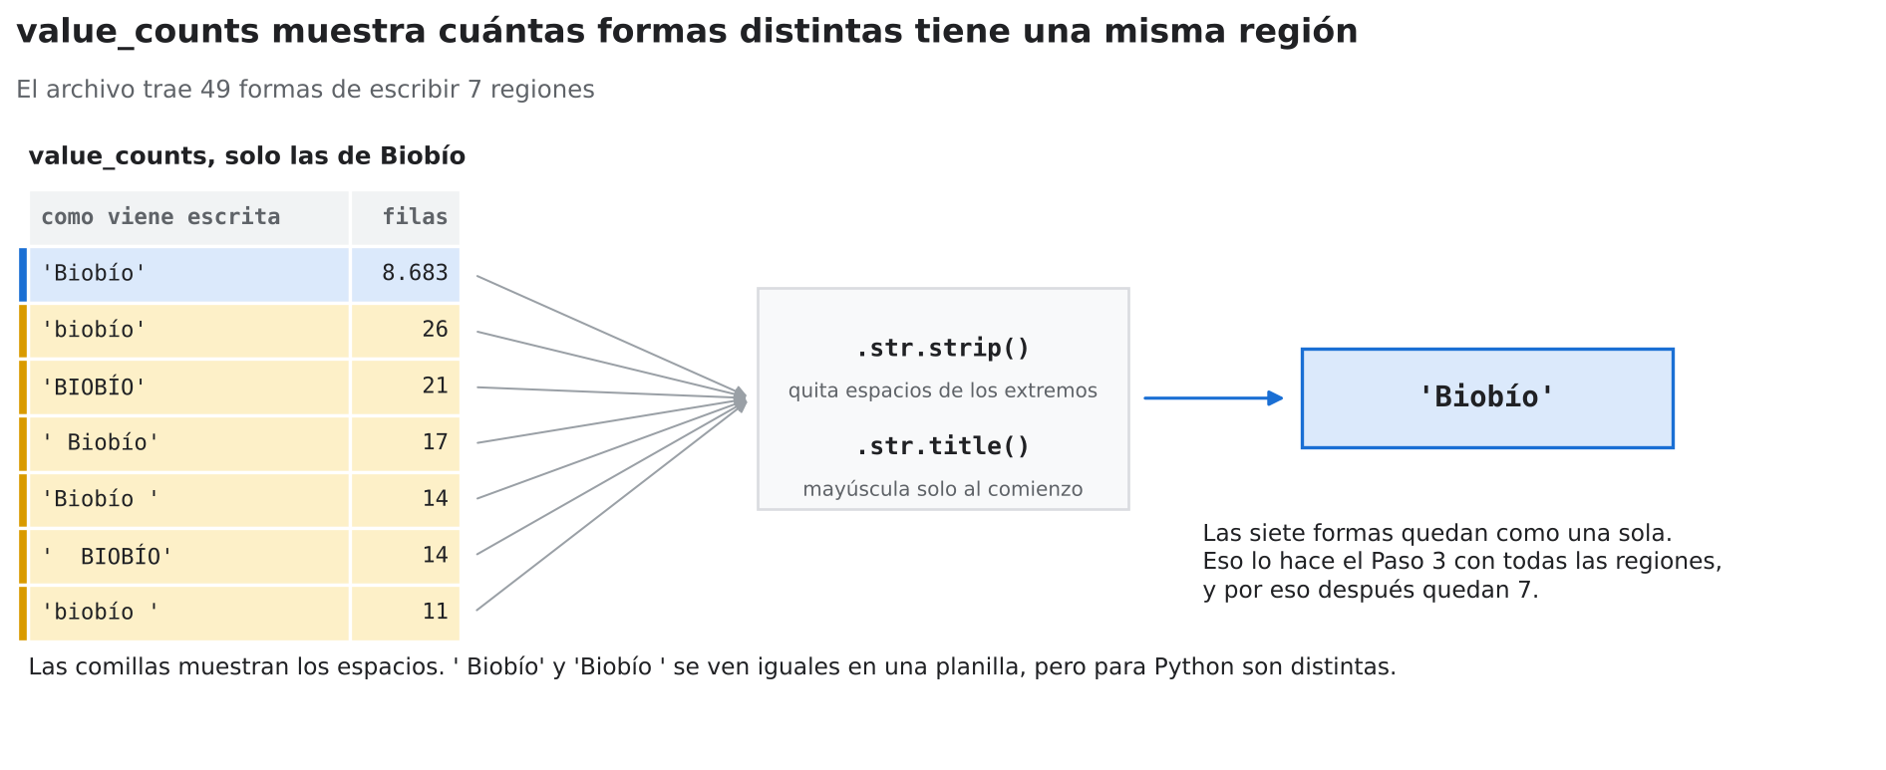
PARA LA CASA · Estudio 2 de 3
Tu turno, mira cómo está escrita cada región
Antes de correr la celda, cuántas formas distintas tiene Biobío y cómo quedan después del Paso 3.
Notes:
QUÉ MIRAR
value_counts cuenta cuántas filas tiene cada forma de escribir. Biobío bien escrita tiene 8.683 filas, y las otras seis formas entre 11 y 26.
DECIR
Las comillas muestran los espacios. ' Biobío' y 'Biobío ' se ven iguales en una planilla.

Slide 53
PARA LA CASA · Estudio 2 de 3
Tu turno, mira cómo está escrita cada región
Mueve el deslizador para ver más filas y vuelve a correr la celda. Las siete primeras son las bien escritas.
# Estudio 2
cuantas = 12 #@param {type:"slider", min:5, max:49, step:1}
# value_counts cuenta cuántas veces aparece cada forma, de mayor a menor.
sucia["region"].value_counts().head(cuantas)
cuantas
12
Clic en el botón de play para correr la celda
LO QUE PYTHON RECUERDA
comparar
tabla 24 × 8
real
tabla 24 × 4
verdad
tabla 61488 × 4
picos
tabla 7 × 4
negativas
tabla 1 × 4
promedio
892.34…
y 11 más
Notes:
LÍNEA POR LÍNEA
cuantas = 12 #@param {type:"slider", ...}
Un deslizador para elegir cuántas filas mostrar.
sucia["region"].value_counts().head(cuantas)
value_counts cuenta cuántas veces aparece cada forma, de mayor a menor. head muestra las primeras, tantas como diga el deslizador.
SINTAXIS DE TODO EL CÓDIGO DE ESTA CELDA
# comentario
Todo lo que va después del signo # es un comentario. Python no lo ejecuta, sirve para explicar el código a quien lo lee.
nombre = valor
Un solo signo igual guarda. A la izquierda va el nombre y a la derecha lo que se guarda. Si el nombre ya existía, su valor anterior se reemplaza.
#@param
Marca de Colab, no de Python. Convierte la línea en un formulario, con lista, deslizador, campo o casilla. Para Python sigue siendo un comentario y la variable toma el valor escrito a la izquierda.
{type:"slider", min, max, step}
Pide a Colab un deslizador. min y max son los extremos y step el salto entre un valor y el siguiente.
"texto"
Lo que va entre comillas es texto. Sin comillas, Python lo entiende como un nombre o un número.
tabla["columna"]
Corchetes con un nombre entre comillas eligen una columna de la tabla. También eligen una llave de un diccionario.
.value_counts()
Cuenta cuántas veces aparece cada valor, de mayor a menor.
a.b().c()
Cadena de pasos. Cada punto toma lo que salió a su izquierda y le aplica algo más. Se lee de izquierda a derecha.
.head(n)
Las primeras n filas. Sin n, cinco.

Slide 54
PARA LA CASA · Estudio 2 de 3
Tu turno, mira cómo está escrita cada región
Cómo se lee esta línea, pieza por pieza
sucia["region"].value_counts().head(cuantas)
sucia["region"]
La columna region del archivo como llegó, antes del Paso 3.
1
.value_counts()
Cuenta cuántas filas tiene cada valor distinto, de mayor a menor.
2
.head(cuantas)
Muestra solo las primeras, tantas como diga el deslizador.
3
Se lee así cuenta cuántas veces aparece cada forma de escribir la región y muestra las primeras.
Notes:
DECIR
value_counts ordena de la forma más frecuente a la menos frecuente. head(cuantas) muestra solo las primeras, tantas como diga el deslizador.
SINTAXIS DE TODO EL CÓDIGO DE ESTA CELDA
# comentario
Todo lo que va después del signo # es un comentario. Python no lo ejecuta, sirve para explicar el código a quien lo lee.
nombre = valor
Un solo signo igual guarda. A la izquierda va el nombre y a la derecha lo que se guarda. Si el nombre ya existía, su valor anterior se reemplaza.
#@param
Marca de Colab, no de Python. Convierte la línea en un formulario, con lista, deslizador, campo o casilla. Para Python sigue siendo un comentario y la variable toma el valor escrito a la izquierda.
{type:"slider", min, max, step}
Pide a Colab un deslizador. min y max son los extremos y step el salto entre un valor y el siguiente.
"texto"
Lo que va entre comillas es texto. Sin comillas, Python lo entiende como un nombre o un número.
tabla["columna"]
Corchetes con un nombre entre comillas eligen una columna de la tabla. También eligen una llave de un diccionario.
.value_counts()
Cuenta cuántas veces aparece cada valor, de mayor a menor.
a.b().c()
Cadena de pasos. Cada punto toma lo que salió a su izquierda y le aplica algo más. Se lee de izquierda a derecha.
.head(n)
Las primeras n filas. Sin n, cinco.

Slide 55
PARA LA CASA · Estudio 2 de 3
Tu turno, mira cómo está escrita cada región
Mueve el deslizador para ver más filas y vuelve a correr la celda. Las siete primeras son las bien escritas.
Respuesta de la celda
region
Valparaíso 8714
Antofagasta 8713
Coquimbo 8707
Metropolitana 8698
Atacama 8693
Los Lagos 8686
Biobío 8683
biobío 26
BIOBÍO 21
los lagos 21
metropolitana 20
atacama 19
Name: count, dtype: int64
LO QUE PYTHON RECUERDA
cuantas
12
sucia
tabla 61508 × 4
comparar
tabla 24 × 8
real
tabla 24 × 4
verdad
tabla 61488 × 4
picos
tabla 7 × 4
y 12 más
Las 7 primeras son las bien escritas. Desde la octava aparecen las mal escritas.
Notes:
SALIDA
Las siete regiones bien escritas tienen entre 8.683 y 8.714 filas. Desde la octava aparecen las mal escritas, biobío con 26, BIOBÍO con 21 y así.
DECIR
value_counts es la forma de mirar qué valores trae una columna antes de agrupar.
SINTAXIS DE TODO EL CÓDIGO DE ESTA CELDA
# comentario
Todo lo que va después del signo # es un comentario. Python no lo ejecuta, sirve para explicar el código a quien lo lee.
nombre = valor
Un solo signo igual guarda. A la izquierda va el nombre y a la derecha lo que se guarda. Si el nombre ya existía, su valor anterior se reemplaza.
#@param
Marca de Colab, no de Python. Convierte la línea en un formulario, con lista, deslizador, campo o casilla. Para Python sigue siendo un comentario y la variable toma el valor escrito a la izquierda.
{type:"slider", min, max, step}
Pide a Colab un deslizador. min y max son los extremos y step el salto entre un valor y el siguiente.
"texto"
Lo que va entre comillas es texto. Sin comillas, Python lo entiende como un nombre o un número.
tabla["columna"]
Corchetes con un nombre entre comillas eligen una columna de la tabla. También eligen una llave de un diccionario.
.value_counts()
Cuenta cuántas veces aparece cada valor, de mayor a menor.
a.b().c()
Cadena de pasos. Cada punto toma lo que salió a su izquierda y le aplica algo más. Se lee de izquierda a derecha.
.head(n)
Las primeras n filas. Sin n, cinco.

Slide 56
PARA LA CASA · Estudio 2 de 3
Tu turno, mira cómo está escrita cada región
Se mueve el deslizador a 21 y se vuelve a correr la celda.
cuantas = 21 #@param {type:"slider", min:5, max:49, step:1}
sucia["region"].value_counts().head(cuantas)
cuantas
21
Clic en el botón de play para correr la celda
LO QUE PYTHON RECUERDA
cuantas
12
comparar
tabla 24 × 8
real
tabla 24 × 4
verdad
tabla 61488 × 4
picos
tabla 7 × 4
negativas
tabla 1 × 4
y 12 más
Mientras no se corra la celda, Python sigue recordando los valores anteriores.
Notes:
QUÉ CAMBIÓ
Se movió el deslizador a 21.
SINTAXIS DE TODO EL CÓDIGO DE ESTA CELDA
# comentario
Todo lo que va después del signo # es un comentario. Python no lo ejecuta, sirve para explicar el código a quien lo lee.
nombre = valor
Un solo signo igual guarda. A la izquierda va el nombre y a la derecha lo que se guarda. Si el nombre ya existía, su valor anterior se reemplaza.
#@param
Marca de Colab, no de Python. Convierte la línea en un formulario, con lista, deslizador, campo o casilla. Para Python sigue siendo un comentario y la variable toma el valor escrito a la izquierda.
{type:"slider", min, max, step}
Pide a Colab un deslizador. min y max son los extremos y step el salto entre un valor y el siguiente.
"texto"
Lo que va entre comillas es texto. Sin comillas, Python lo entiende como un nombre o un número.
tabla["columna"]
Corchetes con un nombre entre comillas eligen una columna de la tabla. También eligen una llave de un diccionario.
.value_counts()
Cuenta cuántas veces aparece cada valor, de mayor a menor.
a.b().c()
Cadena de pasos. Cada punto toma lo que salió a su izquierda y le aplica algo más. Se lee de izquierda a derecha.
.head(n)
Las primeras n filas. Sin n, cinco.

Slide 57
PARA LA CASA · Estudio 2 de 3
Tu turno, mira cómo está escrita cada región
Se mueve el deslizador a 21 y se vuelve a correr la celda.
Respuesta de la celda
region
Valparaíso 8714
Antofagasta 8713
Coquimbo 8707
Metropolitana 8698
Atacama 8693
Los Lagos 8686
Biobío 8683
biobío 26
BIOBÍO 21
los lagos 21
metropolitana 20
atacama 19
ATACAMA 18
Atacama 18
Coquimbo 18
Metropolitana 17
Biobío 17
Los Lagos 17
los lagos 17
LOS LAGOS 17
coquimbo 16
Name: count, dtype: int64
LO QUE PYTHON RECUERDA
cuantas
21
sucia
tabla 61508 × 4
comparar
tabla 24 × 8
real
tabla 24 × 4
verdad
tabla 61488 × 4
picos
tabla 7 × 4
y 12 más
Con 21 filas aparecen más formas mal escritas, todas con pocas filas.
Notes:
SALIDA
Aparecen nueve formas más, cada una con entre 16 y 18 filas. En total son 49 formas para 7 regiones.
SINTAXIS DE TODO EL CÓDIGO DE ESTA CELDA
# comentario
Todo lo que va después del signo # es un comentario. Python no lo ejecuta, sirve para explicar el código a quien lo lee.
nombre = valor
Un solo signo igual guarda. A la izquierda va el nombre y a la derecha lo que se guarda. Si el nombre ya existía, su valor anterior se reemplaza.
#@param
Marca de Colab, no de Python. Convierte la línea en un formulario, con lista, deslizador, campo o casilla. Para Python sigue siendo un comentario y la variable toma el valor escrito a la izquierda.
{type:"slider", min, max, step}
Pide a Colab un deslizador. min y max son los extremos y step el salto entre un valor y el siguiente.
"texto"
Lo que va entre comillas es texto. Sin comillas, Python lo entiende como un nombre o un número.
tabla["columna"]
Corchetes con un nombre entre comillas eligen una columna de la tabla. También eligen una llave de un diccionario.
.value_counts()
Cuenta cuántas veces aparece cada valor, de mayor a menor.
a.b().c()
Cadena de pasos. Cada punto toma lo que salió a su izquierda y le aplica algo más. Se lee de izquierda a derecha.
.head(n)
Las primeras n filas. Sin n, cinco.

Slide 58
PARA LA CASA · Estudio 2 de 3
Tu turno, mira cómo está escrita cada región
Lo que hay que llevarse de este paso.
value_counts muestra qué trae una columna.
Si hay más valores distintos de los que debería haber, hay nombres mal escritos.
LO QUE PYTHON RECUERDA
cuantas
21
sucia
tabla 61508 × 4
comparar
tabla 24 × 8
real
tabla 24 × 4
verdad
tabla 61488 × 4
picos
tabla 7 × 4
y 12 más
Notes:
DECIR
value_counts es la forma más rápida de mirar una columna de texto. Si una región viene escrita de varias formas, cada forma cuenta como otra región en cualquier resumen. Por eso el Paso 3 las iguala antes de agrupar.

Slide 59
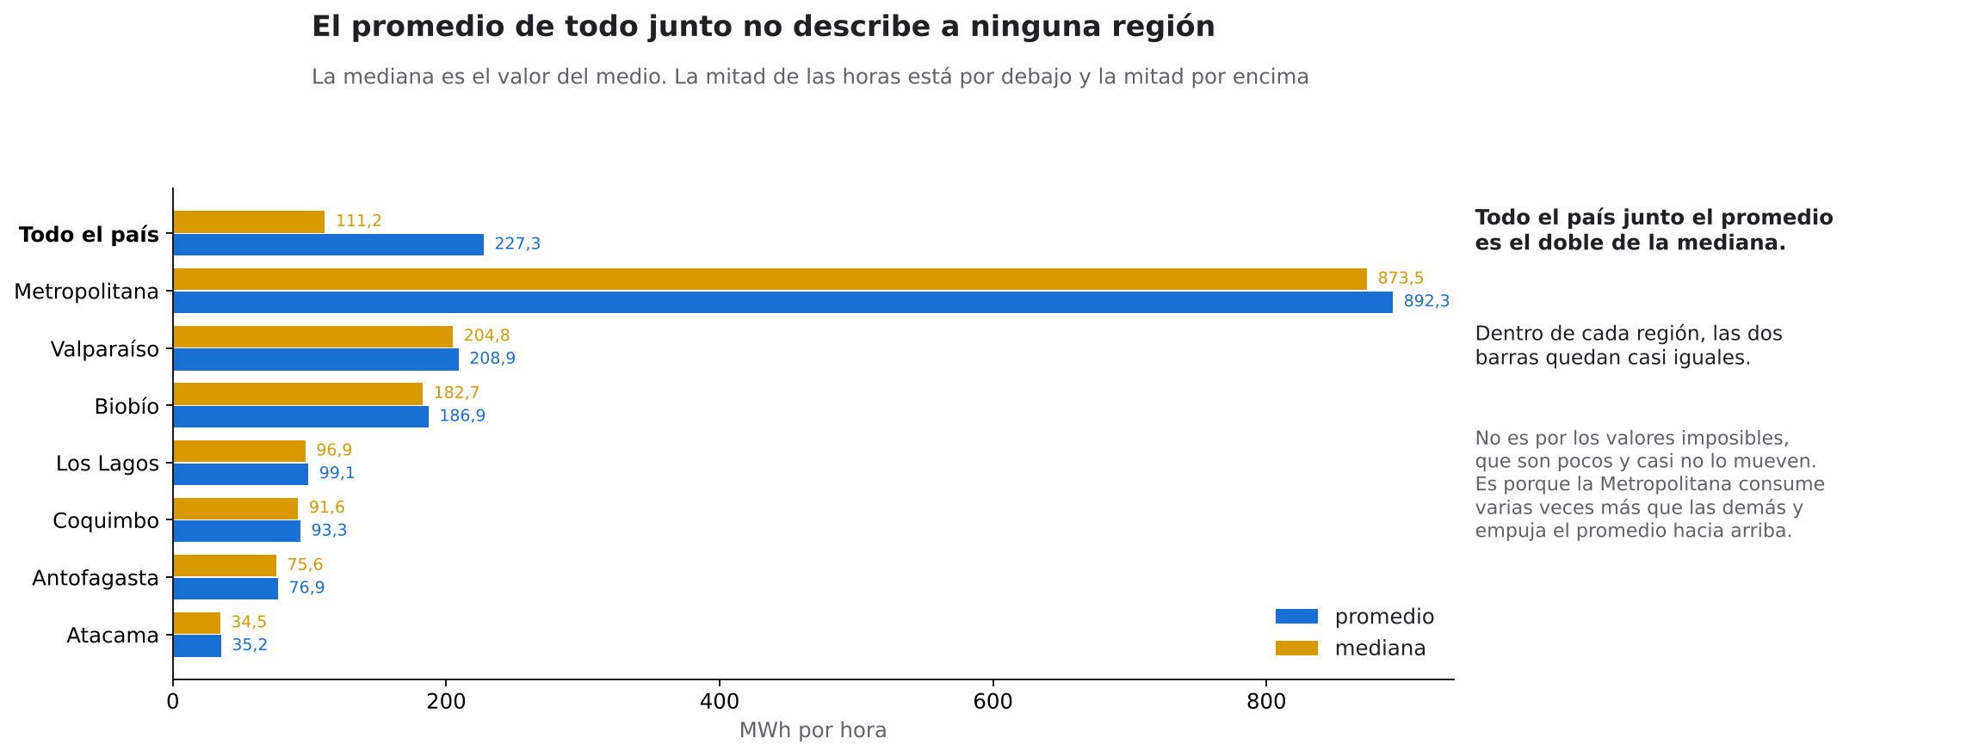
PARA LA CASA · Estudio 3 de 3
¿Cuánto consume una región en una hora normal?
Antes de correr la celda, el promedio y la mediana de todo el país y de cada región.
Notes:
QUÉ MIRAR
Con todo el país junto, el promedio es el doble de la mediana. Dentro de cada región, las dos barras quedan casi iguales.
DECIR
La mediana es el valor del medio. La mitad de las horas está por debajo y la mitad por encima.

Slide 60
PARA LA CASA · Estudio 3 de 3
¿Cuánto consume una región en una hora normal?
Corre la celda. Compara el promedio y la mediana de todo el país con los de cada región.
# Estudio 3
# La mediana es el valor del medio. La mitad de las horas está por debajo y la otra mitad por encima.
print("Todo el país junto")
print(" Promedio", round(sin_repetidas["mwh"].mean(), 1), " Mediana", round(sin_repetidas["mwh"].median(), 1))
resumen = sin_repetidas.groupby("region")["mwh"].agg(promedio="mean", mediana="median")
resumen.round(1).sort_values("promedio", ascending=False)
Clic en el botón de play para correr la celda
LO QUE PYTHON RECUERDA
cuantas
21
comparar
tabla 24 × 8
real
tabla 24 × 4
verdad
tabla 61488 × 4
picos
tabla 7 × 4
negativas
tabla 1 × 4
y 12 más
Notes:
LÍNEA POR LÍNEA
Los dos primeros print
El promedio y la mediana de todas las horas, de todas las regiones juntas.
resumen = sin_repetidas.groupby("region")["mwh"].agg(promedio="mean", mediana="median")
Agrupa por región y calcula dos cosas en cada grupo, como en el Lab 02. Cada argumento de agg es una columna del resultado.
resumen.round(1).sort_values("promedio", ascending=False)
Redondea a un decimal y ordena por el promedio, de mayor a menor.
SINTAXIS DE TODO EL CÓDIGO DE ESTA CELDA
# comentario
Todo lo que va después del signo # es un comentario. Python no lo ejecuta, sirve para explicar el código a quien lo lee.
print( ... )
Muestra en pantalla lo que va dentro. Si van varias cosas separadas por coma, las muestra en una línea con un espacio entre ellas.
"texto"
Lo que va entre comillas es texto. Sin comillas, Python lo entiende como un nombre o un número.
round(valor, n)
Redondea un número a n decimales. Sin n, al entero más cercano.
tabla["columna"]
Corchetes con un nombre entre comillas eligen una columna de la tabla. También eligen una llave de un diccionario.
.mean()
El promedio. En una columna de True y False, la proporción de True.
.median()
La mediana, el valor del medio.
nombre = valor
Un solo signo igual guarda. A la izquierda va el nombre y a la derecha lo que se guarda. Si el nombre ya existía, su valor anterior se reemplaza.
.groupby(columna)
Separa las filas en grupos según los valores de la columna. Con una lista, por varias columnas a la vez. Lo que viene después se calcula por grupo.
.agg(nombre=("columna", "cálculo"))
Calcula varias cosas por grupo. Cada argumento es una columna del resultado. Con un solo texto a la derecha, el cálculo es sobre la columna ya elegida.
.round(n)
Redondea a n decimales. Sin n, redondea al entero más cercano, aunque se siga mostrando con .0.
a.b().c()
Cadena de pasos. Cada punto toma lo que salió a su izquierda y le aplica algo más. Se lee de izquierda a derecha.
.sort_values( ... )
Ordena. Por defecto de menor a mayor. En una tabla se indica la columna.
ascending=False
Ordena de mayor a menor.

Slide 61
PARA LA CASA · Estudio 3 de 3
¿Cuánto consume una región en una hora normal?
Cómo se lee esta línea, pieza por pieza
resumen = sin_repetidas.groupby("region")["mwh"].agg(promedio="mean", mediana="median")
1
.groupby("region")["mwh"]
Separa las horas por región y toma la columna mwh.
.agg(promedio="mean", mediana="median")
Calcula dos cosas por grupo. A la izquierda el nombre de la columna, a la derecha el cálculo.
2
Se lee así por cada región, calcula el promedio y la mediana de la demanda, y guárdalo como resumen.
Notes:
DECIR
Es el mismo agg del Lab 02, con dos cálculos a la vez. El nombre que va antes de cada igual, promedio y mediana, queda como nombre de una columna.
SINTAXIS DE TODO EL CÓDIGO DE ESTA CELDA
# comentario
Todo lo que va después del signo # es un comentario. Python no lo ejecuta, sirve para explicar el código a quien lo lee.
print( ... )
Muestra en pantalla lo que va dentro. Si van varias cosas separadas por coma, las muestra en una línea con un espacio entre ellas.
"texto"
Lo que va entre comillas es texto. Sin comillas, Python lo entiende como un nombre o un número.
round(valor, n)
Redondea un número a n decimales. Sin n, al entero más cercano.
tabla["columna"]
Corchetes con un nombre entre comillas eligen una columna de la tabla. También eligen una llave de un diccionario.
.mean()
El promedio. En una columna de True y False, la proporción de True.
.median()
La mediana, el valor del medio.
nombre = valor
Un solo signo igual guarda. A la izquierda va el nombre y a la derecha lo que se guarda. Si el nombre ya existía, su valor anterior se reemplaza.
.groupby(columna)
Separa las filas en grupos según los valores de la columna. Con una lista, por varias columnas a la vez. Lo que viene después se calcula por grupo.
.agg(nombre=("columna", "cálculo"))
Calcula varias cosas por grupo. Cada argumento es una columna del resultado. Con un solo texto a la derecha, el cálculo es sobre la columna ya elegida.
.round(n)
Redondea a n decimales. Sin n, redondea al entero más cercano, aunque se siga mostrando con .0.
a.b().c()
Cadena de pasos. Cada punto toma lo que salió a su izquierda y le aplica algo más. Se lee de izquierda a derecha.
.sort_values( ... )
Ordena. Por defecto de menor a mayor. En una tabla se indica la columna.
ascending=False
Ordena de mayor a menor.

Slide 62
PARA LA CASA · Estudio 3 de 3
¿Cuánto consume una región en una hora normal?
Corre la celda. Compara el promedio y la mediana de todo el país con los de cada región.
Respuesta de la celda
Todo el país junto
Promedio 227.3 Mediana 111.2
region | promedio | mediana
Metropolitana | 892.3 | 873.5
Valparaíso | 208.9 | 204.8
Biobío | 186.9 | 182.7
Los Lagos | 99.1 | 96.9
Coquimbo | 93.3 | 91.6
Antofagasta | 76.9 | 75.6
Atacama | 35.2 | 34.5
LO QUE PYTHON RECUERDA
resumen
tabla 7 × 2
sin_repetidas
tabla 61488 × 4
cuantas
21
comparar
tabla 24 × 8
real
tabla 24 × 4
verdad
tabla 61488 × 4
y 13 más
Todo el país junto, el promedio es el doble de la mediana. Dentro de cada región son casi iguales.
Notes:
SALIDA
Todo el país, promedio 227,3 y mediana 111,2. En cada región la diferencia es chica, por ejemplo en la Metropolitana 892,3 y 873,5.
PREGUNTAR
¿Por qué pasa? No es por los valores imposibles, que son pocos. Es porque la Metropolitana consume varias veces más que las demás y tira el promedio hacia arriba.
MEMORIA
resumen es nuevo.
SINTAXIS DE TODO EL CÓDIGO DE ESTA CELDA
# comentario
Todo lo que va después del signo # es un comentario. Python no lo ejecuta, sirve para explicar el código a quien lo lee.
print( ... )
Muestra en pantalla lo que va dentro. Si van varias cosas separadas por coma, las muestra en una línea con un espacio entre ellas.
"texto"
Lo que va entre comillas es texto. Sin comillas, Python lo entiende como un nombre o un número.
round(valor, n)
Redondea un número a n decimales. Sin n, al entero más cercano.
tabla["columna"]
Corchetes con un nombre entre comillas eligen una columna de la tabla. También eligen una llave de un diccionario.
.mean()
El promedio. En una columna de True y False, la proporción de True.
.median()
La mediana, el valor del medio.
nombre = valor
Un solo signo igual guarda. A la izquierda va el nombre y a la derecha lo que se guarda. Si el nombre ya existía, su valor anterior se reemplaza.
.groupby(columna)
Separa las filas en grupos según los valores de la columna. Con una lista, por varias columnas a la vez. Lo que viene después se calcula por grupo.
.agg(nombre=("columna", "cálculo"))
Calcula varias cosas por grupo. Cada argumento es una columna del resultado. Con un solo texto a la derecha, el cálculo es sobre la columna ya elegida.
.round(n)
Redondea a n decimales. Sin n, redondea al entero más cercano, aunque se siga mostrando con .0.
a.b().c()
Cadena de pasos. Cada punto toma lo que salió a su izquierda y le aplica algo más. Se lee de izquierda a derecha.
.sort_values( ... )
Ordena. Por defecto de menor a mayor. En una tabla se indica la columna.
ascending=False
Ordena de mayor a menor.

Slide 63
PARA LA CASA · Estudio 3 de 3
¿Cuánto consume una región en una hora normal?
Lo que hay que llevarse de este paso.
El promedio de todo junto puede no describir a nadie.
Antes de resumir con un promedio se mira si los grupos se parecen. Si no se parecen, se resume por grupo.
LO QUE PYTHON RECUERDA
resumen
tabla 7 × 2
sin_repetidas
tabla 61488 × 4
cuantas
21
comparar
tabla 24 × 8
real
tabla 24 × 4
verdad
tabla 61488 × 4
y 13 más
Notes:
DECIR
Con todas las regiones juntas el promedio queda en 227,3 y la mediana en 111,2, menos de la mitad. La Metropolitana, que consume varias veces más que las demás, sube el promedio de todo el país. Dentro de cada región el promedio y la mediana casi coinciden, y ahí el promedio sí describe una hora típica.

Slide 64
Ahora en Colab
Ahora abran el Lab 03 guiado y hagan los 6 pasos de la Parte 1. La Parte 2 queda para la casa, con la guía y estas láminas.
Si algo no calza, escriban en el chat el número del paso.
Notes:
Dejar unos 45 minutos. Pasar por el chat y resolver las dudas en voz alta, para que todos escuchen.

Slide 65
Del Lab 03 al Lab 04
Lo que nos llevamos y cómo sigue
1
Antes de calcular se cuentan las filas y se mira cómo vienen escritos los datos.
2
Rellenar un hueco o marcar un valor imposible son decisiones que cambian el resultado, y se dejan escritas.
3
El Lab 04 trabaja con la bitácora de mantenimiento y busca qué eventos aparecen juntos y cuál viene después de otro.
Notes:
DECIR
El Lab 03 mostró cómo revisar y limpiar la demanda antes de analizarla. El Lab 04 cambia de datos, pasa a la bitácora de mantenimiento, y vuelve a usar el filtro, la tabla dinámica y el promedio.

